Slide 1

智慧芽全球专利信息数据库
培训人员：中国科学院大连物理化学研究所
培训时间：2020.7.10 10:00.am
培训师：智慧芽售后培训讲师张瑶

Slide 2
专利权的特点
并列关系
指他人未经专利权人的许可，不可对专利权人的发明创造进行制造、使用、销售、许诺销售和进口的权利
1
排他性
专利保护是有地域的
是指一个国家依照其本国专利法授予的专利权，仅在该国法律管辖的范围内有效，对其他国家没有任何约束力，外国对其专利权不承担保护的义务。
2
地域性
是指专利权人对其发明创造所拥有的法律赋予的专有权只在法律规定的时间内有效，期限届满后，专利权人对其发明创造就不再享有制造、使用、销售、许诺销售和进口的专有权。
3
时间性
Title

Slide 3
专利文献的特点
新颖性：专利文献记载最新技术信息，专利的首要条件。
标准化：专利文献具有世界通用的分类体系和著录项目识别代码，便于检索，阅读和信息化
完整性：专利法中明确规定：说明书中要清楚、完整的说明技术方案，以所属技术领域人员能实
现为准，否则不能授权。

Slide 4
专利的本质就是促进科技进步
全世界每年90％～95％的发明创造成果都可以在专利文献中查到，其中约有70％的发明成果从未在其他非专利文献上发表过。
科研工作中经常查阅专利文献，不仅可以提高科研项目的研究起点和水平，还可以节约60％左右的研究时间和40％左右的研究经费。
研究经费
研究时间
40%
60%
数据来源：世界知识产权组织WIPO统计报告

Slide 5
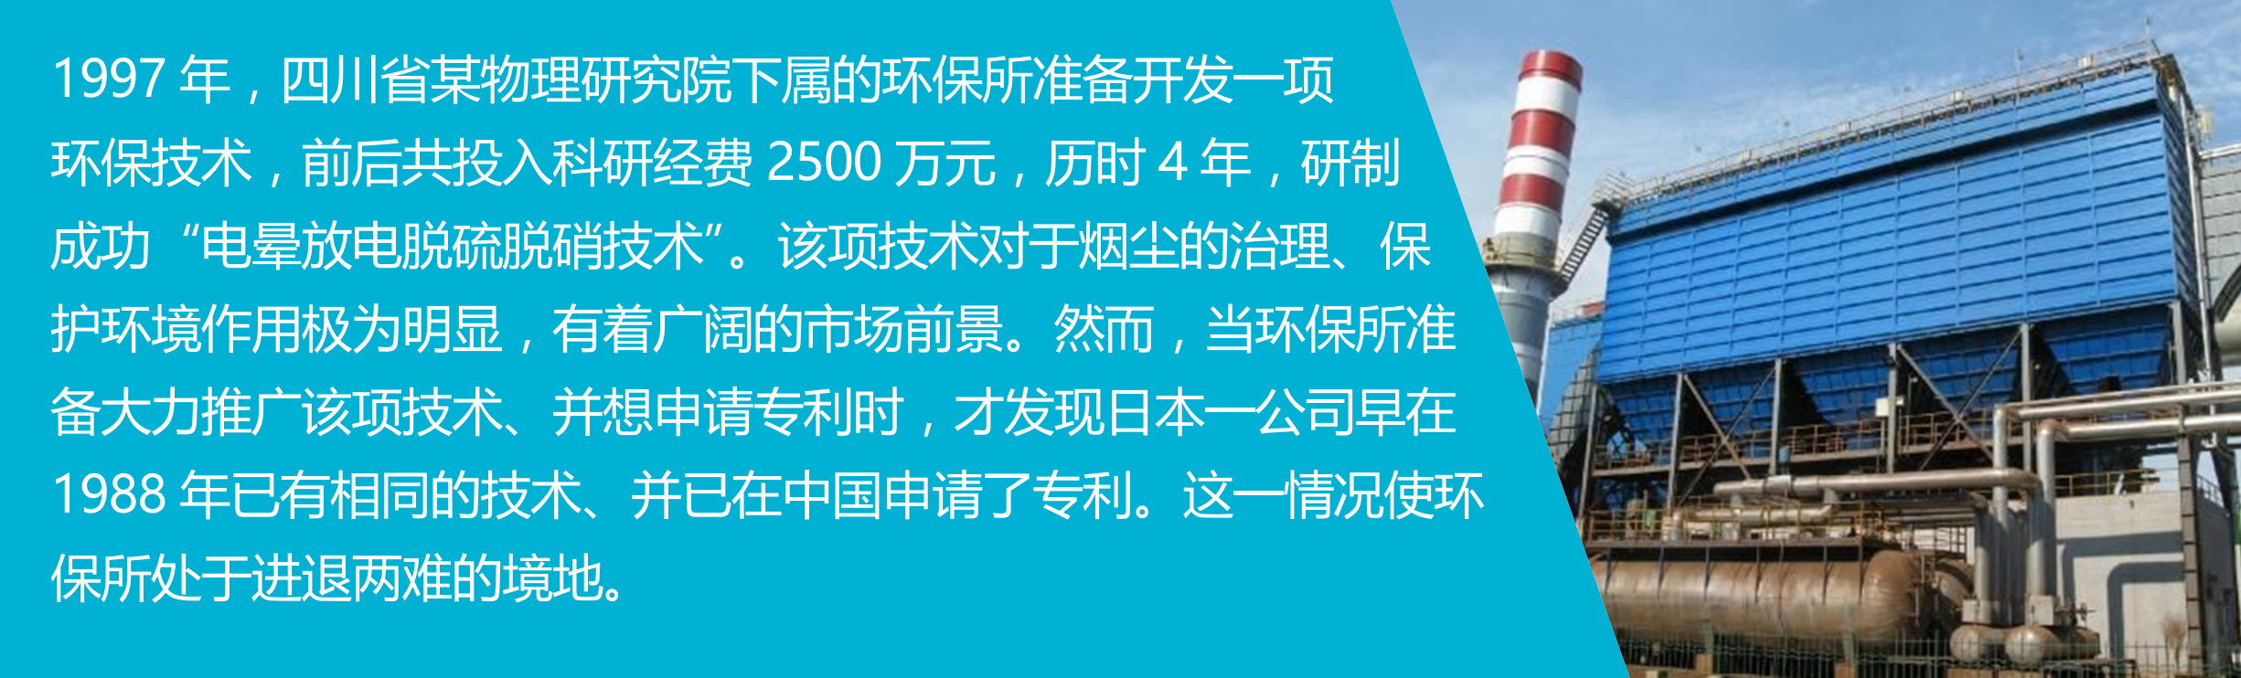
立项不检索 2500万元科研费付之东流

Slide 6

技术引进中的痛

Slide 7
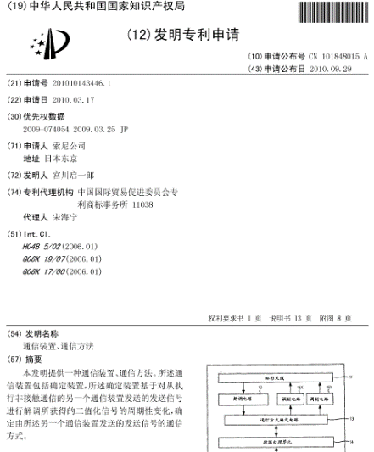
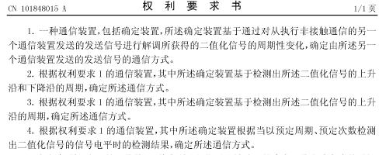
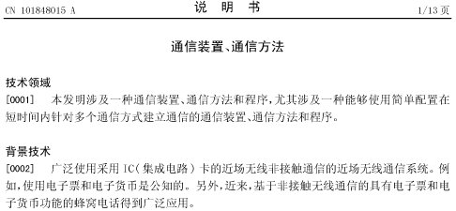

Slide 8
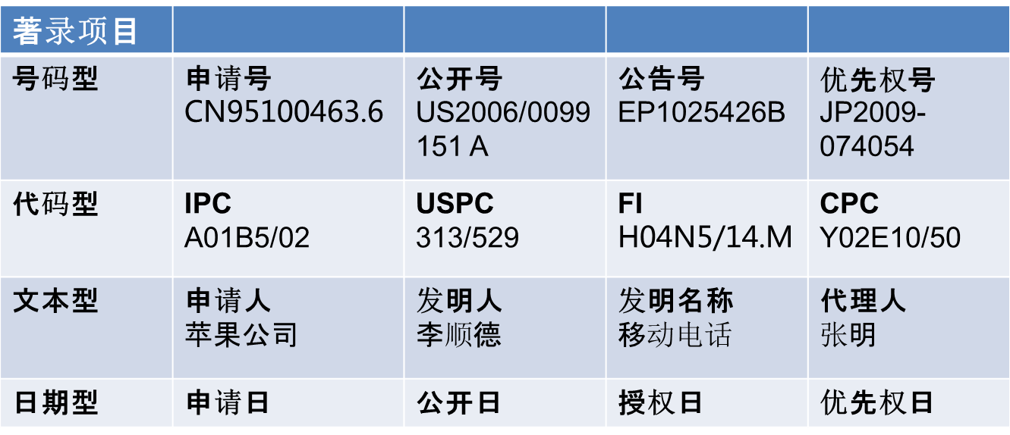
著录项目：最常用的检索入口
著录项目是刊在专利说明书扉页上的专利信息特征，通常由一套国际公认数据识别代码（INID码）表示

Slide 9
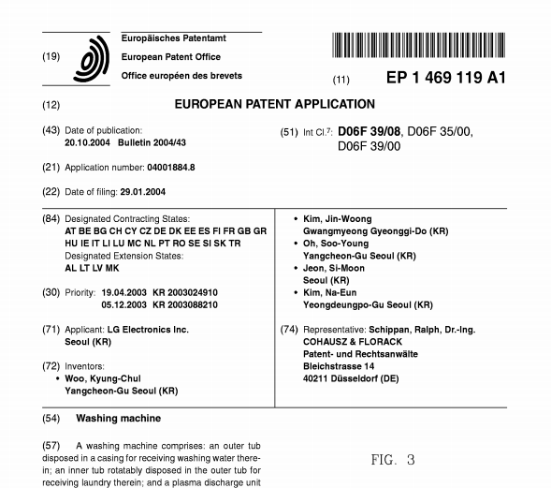
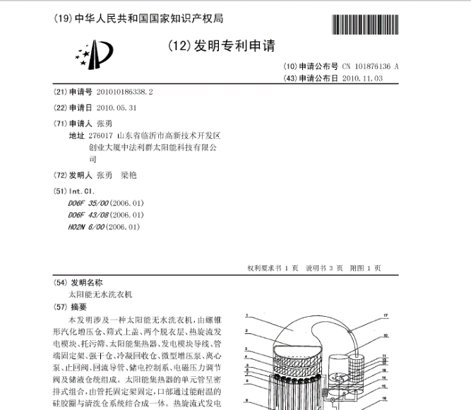
著录项目的标准化
(21)申请号
(21)申请号
(72)发明人
(72)发明人
(57)
摘要
(57)
摘要

Slide 10
专利申请阶段的审批流程
递交专利申请文件
国家知识产权局专利局受理
申请人缴纳申请费
专利局分类
不合格
实用新型、外观设计
获得授权
初步审核
合格
不合格
合格
补正
公布（18个月内）
合格
驳回
3年内未请求
提出实质审查请求（3年内）
不合格
视为驳回
实质审查
合格
发出审查意见通知书
不合格
授权并公告
答复审查意见通知书

Slide 11

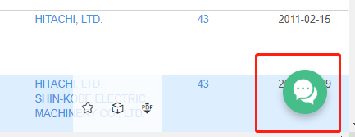
您有任何问请，请联系我们
智慧芽数据库登陆网址：https://a.zhihuiya.com
用户名： haochunhui@luye.com
智慧芽学院（专利检索，分析，撰写，申请等相关课程学习）：https://x.zhihuiya.com/
1. 在线客服：登录系统后右下角在线客服
2.其他联系方式：400-694-4481，support@patsnap.com
3.智慧芽学院相关课程，（客户专区是如何使用的说明）

Slide 12
智慧芽专注创新研发，十一年稳步发展持续投入
全球员工近千人，其中中国团队500人，70%为技术研发人员
研发总投入超过2亿人民币
北美分部 – 加拿大多伦多
欧洲总部 - 英国伦敦
中国分部 - 北京
全球总部 – 苏州
人工智能研发团队
清华大学人工智能合作
北美总部 - 美国洛杉矶
全球研发中心
人工智能研发团队
中国分部 – 上海
中国分部 - 深圳
大数据分析研发团队
新加坡分部
全球总部
人工智能数据挖掘研发团队
分部
研发基地

Slide 13

核心优势一：业内最丰富的数据源
【专利数据】
116个国家/地区专利覆盖
1.4亿专利数据
1.7亿化学结构数据
【多维度创新数据】
400万篇科技文献
1000万篇财务新闻
90万篇市场报告
6900篇科技博客
200万科研资助信息
25万政府扶持项目
86万投资信息
6.8万技术支持信息
所有数据每周更新

Slide 14



专利数据覆盖范围
专利
116个国家/地区
33个主要国家/地区
机器翻译
中文、英文机器翻译
（著录项目，全文信息）
权利转移
10个国家/地区
中国，中国台湾，加拿大，
美国，法国，英国，芬兰，
新加坡，澳大利亚，欧专
116
国家/地区
法律状态
54个国家/地区
12个国家/地区的官方法律
摘要附图&全文附图
37个以上国家/地区
复审/无效/上诉
4个国家/地区
中国，美国，日本，欧专
许可
70个以上国家/地区
PDF
37个国家/地区
海关备案
2个国家/地区
中国，日本
1亿4千万以上专利数据
诉讼
9个国家/地区
中国，中国台湾，加拿大，
美国，日本，法国，英国，
澳大利亚，西班牙
全文信息
26个国家/地区
专利获奖信息
2个国家/地区
中国，欧专
每周定期更新

Slide 15



核心优势二：三重技术优势
大数据
机器学习
内外部系统集成
强大的数据清洗/加工能力
AI&神经网络
支持API/SSO等

Slide 16





核心优势三：线上教育平台，服务会员超10万
海量线上课程
体系化实战培训方案
资深师资团队
侧重应用和实务
700+节线上课程
专利/商标/版权多主题
涵盖知产创造/保护/管理/运用
全球化培训资源
13套人才培养方案
教学、测评、答疑、认证一体化学习
300+位专家讲师
国内外企业/机构/高校/政府等
经验涵盖企业知产管理、诉讼许可等实务
以学员实际工作需求为导向
侧重提升实操技能
解决知产行业培训重理论轻实用的现状

Slide 17

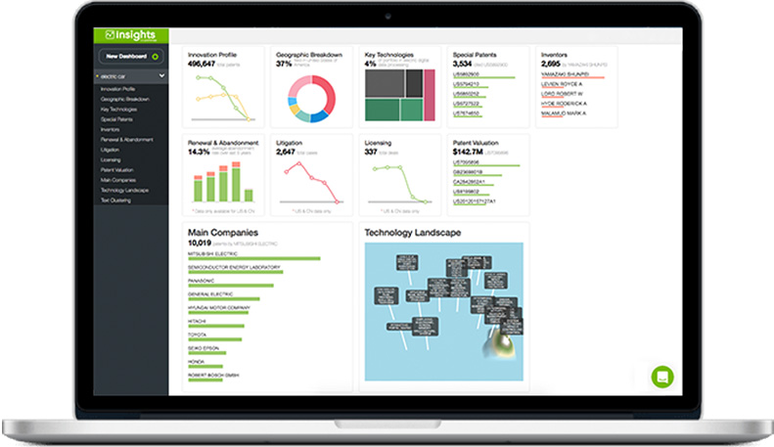
什么是智慧芽？
智慧芽是全球领先的专利查询、分析与管理一站式平台，我们致力于让全球更多组织、机构了解并更高效的使用专利。
利用智慧芽强大又易用的专利工具，您能从专利中获取更有价值的信息，从而促进服务的企业更快、更好研发创新。
高效检索全球专利
掌握同行技术情报
挖掘多维度专利信息
及时防范侵权风险
自动更新关注主题
自动监控竞争对手
批量处理专利数据
随时随地导出下载

Slide 18
智慧芽学院—企业版
0 1
针对企业研发人员，课程难度较大，不适合研发人员来听
围绕企业创新研发全生命周期中遇到的知产管理问题设计课程体系，课程形式辅以案例讲解
0 2
课程内容无更新，与IPIQ课程体系重复
重新录制针对研发人员的课程体系
0 3
课程过多没有针对性，无法快速对客户进行价值传递
针对研发人员，重新梳理课程价值，确认37节初阶及进阶课程
0 4
套餐体系设置不合理，账号数量较多
重新梳理报价体系，充分考虑AM/AE客户研发人员，新版学院企业版设置最低账号30个

Slide 19
智慧芽学院—企业版
课程与内容
知产培训2.0 -线上学习
围绕企业创新研发全生命周期中遇到的知产管理问题设计课程
专门设计并重新录制针对研发人员的课程体系
随堂测试
考核评价
考核与管理
测
评
线上学习，培训组织及管理简单易操作
每节课均有作业，每阶段均有考试，倒逼学员认真听课，学习进度和考核结果皆可掌握
学
考
费用与时间
人均培训费用极低，学习时间灵活
课程时长合理，最大化利用碎片时间，提升学习积极性
课程在线学习
最终考核

Slide 20
智慧芽学院—企业版
帮助企业的研发人员建立全面清晰的知识产权保护意识，普及专利知识，全面提升企业知识产权竞争实力。
个人能力
组织价值
知产基础知识（了解专利申请类型及保护期限和范围、专利三性等）
侵权判定及如何有效规避风险
学会技术交底书撰写
掌握检索技巧
提高分析能力
提升申请数量及质量
避免无效研发
有效规避侵权纠纷
避免丢失市场、迅速占领市场
提升企业竞争力

Slide 21
您有任何问请，请联系我们
13718063687
智慧芽数据库登陆网址：https://a.zhihuiya.com
用户名：
智慧芽学院（专利检索，分析，撰写，申请等相关课程学习）：https://x.zhihuiya.com/
1. 专属客户成功顾问
2. 在线客服：登录系统后右下角在线客服
3.其他联系方式：400-694-4481，support@patsnap.com
4.智慧芽学院相关课程，（客户专区是如何使用的说明）

Slide 22
01
专利检索

Slide 23
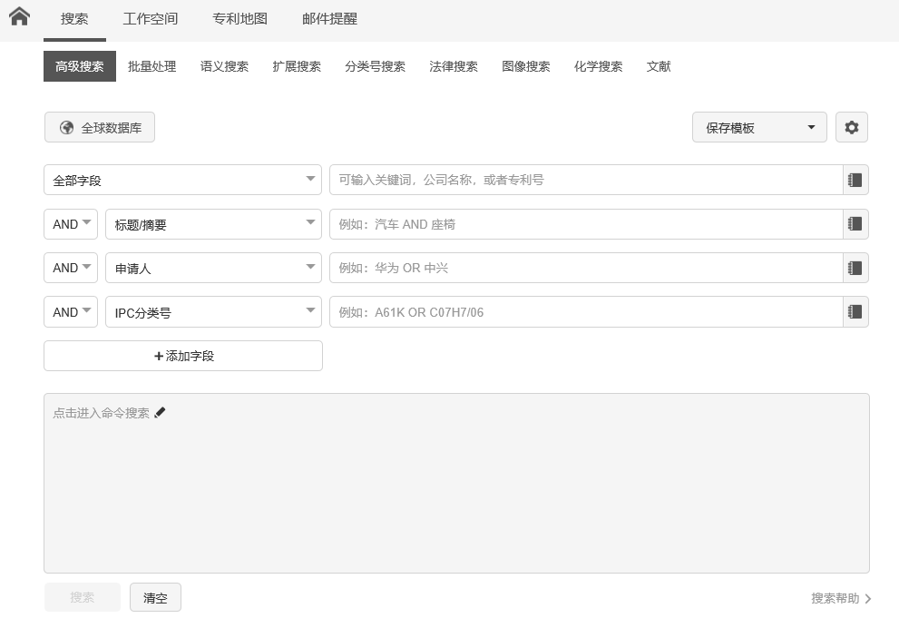
专利检索——搜索方式
数据深加工
搭配9大检索方式
帮助检索化繁为简，选取合适的维度，使检索更快速，结果更精准。

Slide 24
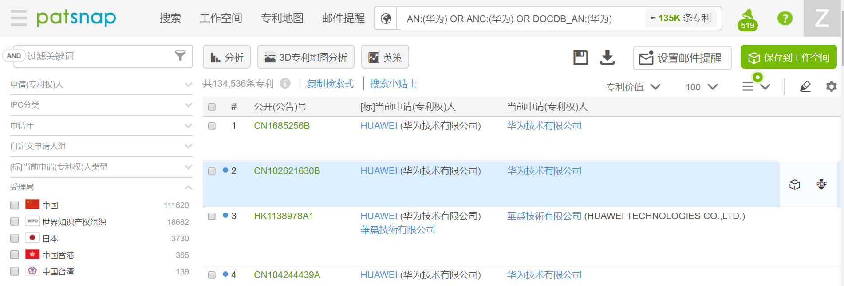
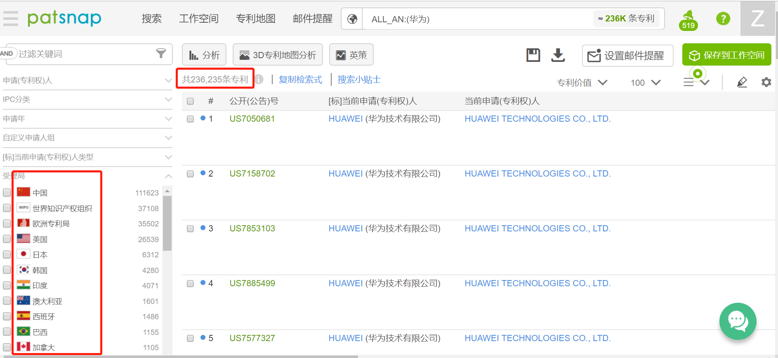
专利检索——标准化申请人

Slide 25
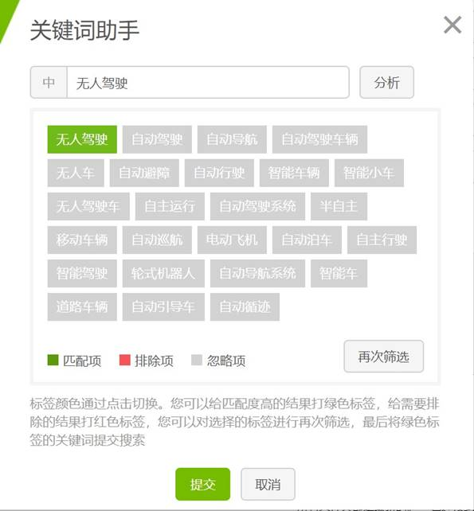
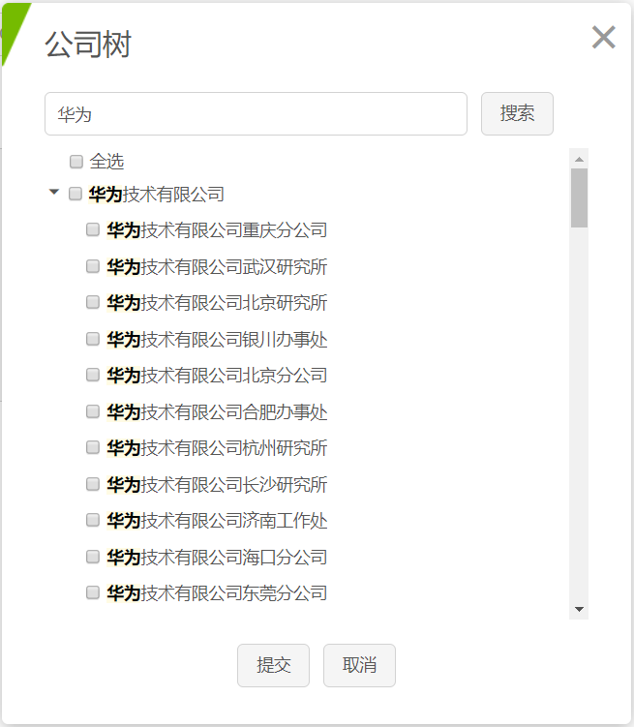
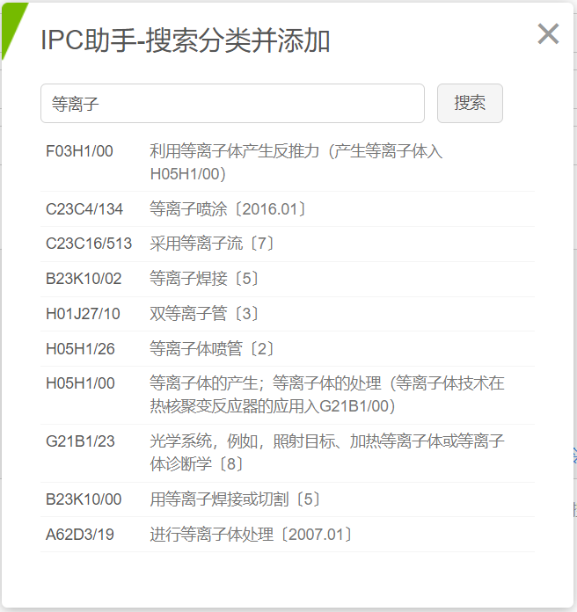
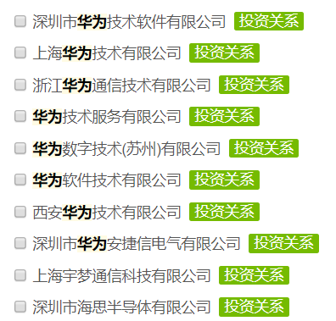
专利检索——搜索帮助小工具
关键词助手
基于机器学习，快速进行关键词语义扩展，提高关键词扩展效率
公司树
查看公司的层级、投资关联，便于申请人查全
分类号助手
无需跳转至分类号搜索页面，快速查找相关分类号

Slide 26
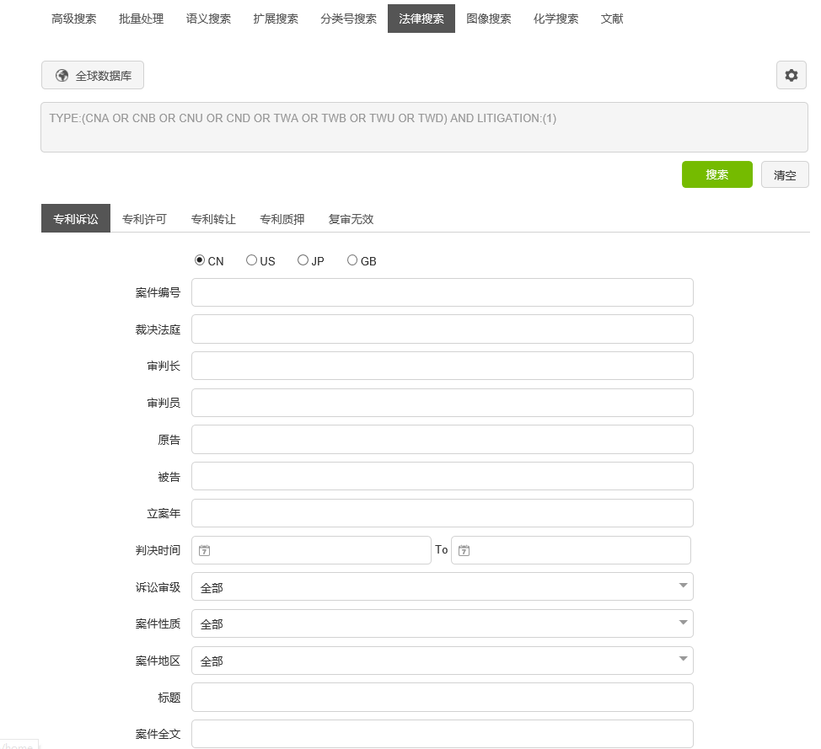
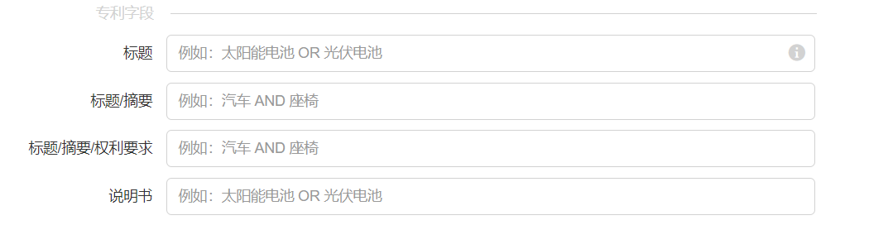
专利检索——搜索方式
强大的法律数据支撑
56个国家/地区的10个法律状态标签；
36个国家/地区的8个法律事件标签；
9个国家/地区的18万件诉讼案件；
覆盖全球的专利许可数据，涉及27万件许可，关联专利将近60万条。
支持常用法律检索字段
专利诉讼：原告、被告等；
专利许可： 许可人、排他性等
专利转让： 转让人、受让人等；
复审无效： 决定号，要点和全文等；
专利相关字段。

Slide 27
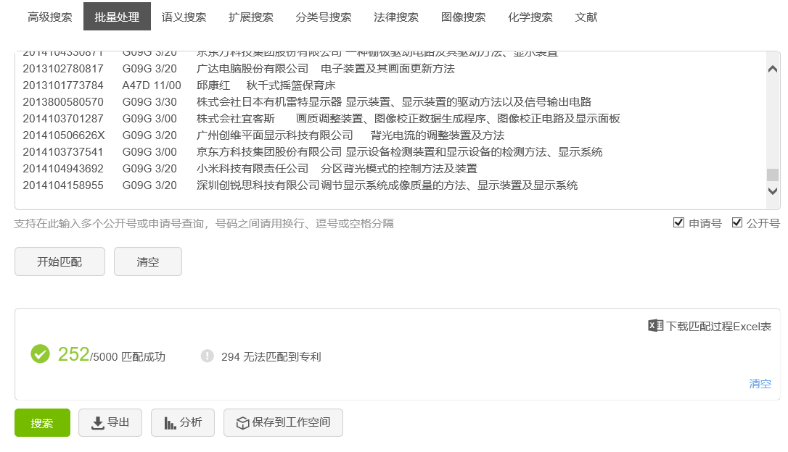
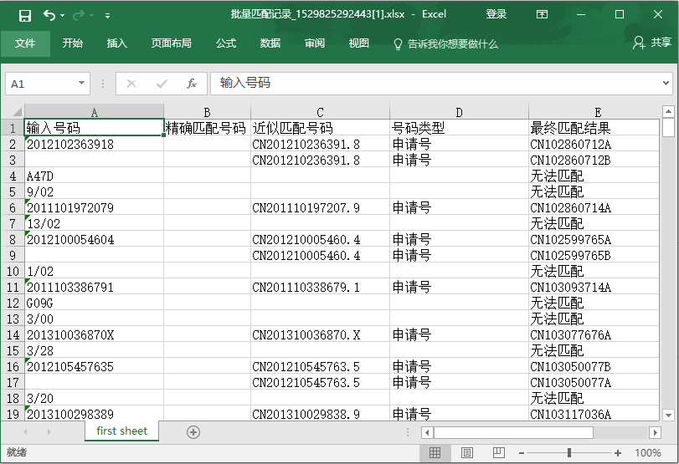
专利检索——搜索方式
批量处理——
直接输入号码，快速查询对应信息

Slide 28
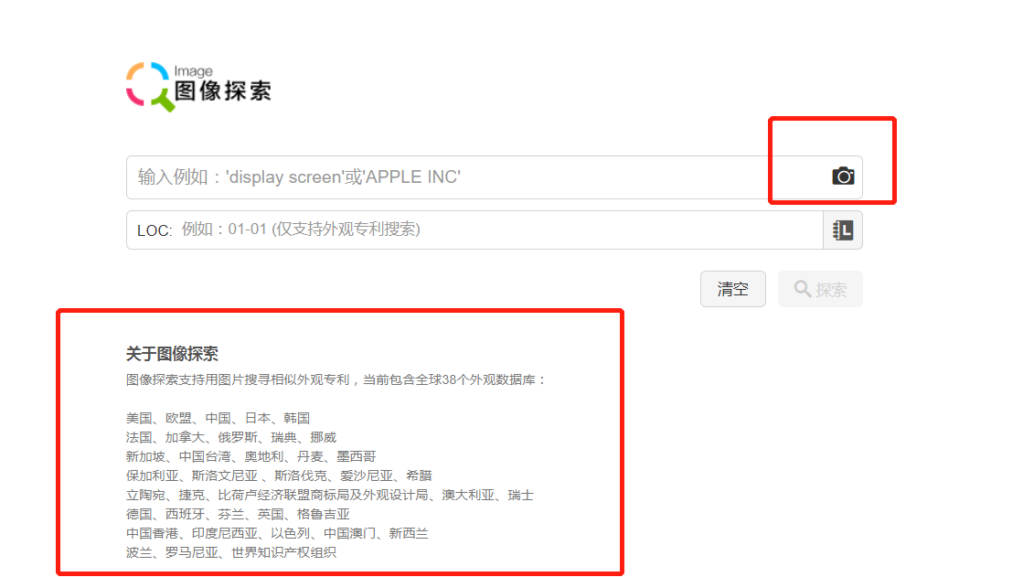
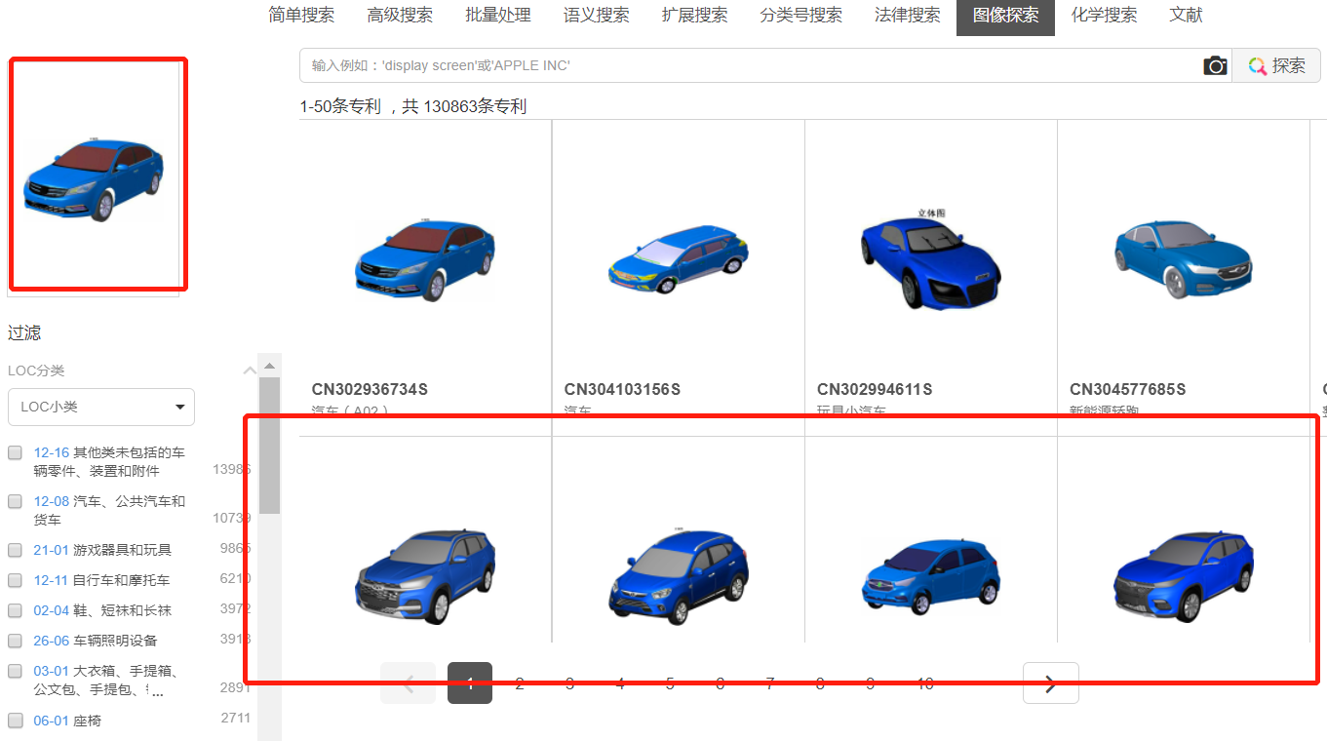
图像检索（以图检图，针对外观专利）

Slide 29
专利信息查全检索和查新检索的区别
 | 查全检索 | 查新检索
应用范围 | 应用范围课题立项，研发新品 行业分析,FTO(防侵权分析) | 专利申请前，审查中 无效收集证据
检索目的 | 检索目的获取目标文献集合 为专利分析做准备 | 获取最接近的现有技术 用于判断新颖性和创造性
检索对象 | 技术点或技术分支 | 已经确定的技术方案
检索准备 | 技术分解 | 理解技术方案
检索过程 | 检索日之前的文献 先全后准 | 检索专利申请日或检索日之 前的文献，准后求全
终止条件 | 查全率和查准率 | 找到最接近的现有技术
检索成果 | 专利文献集合 | 对比文件

Slide 30
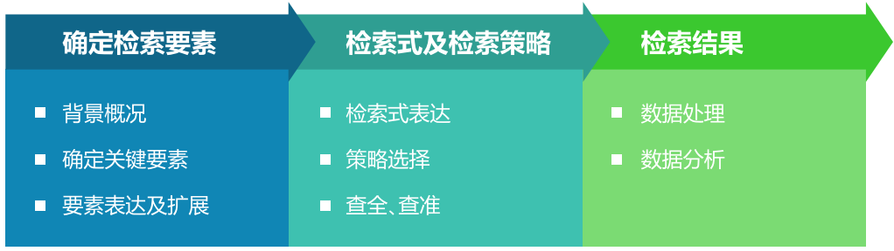
专利检索的基本流程
来源于智慧芽IPIQ课程

Slide 31
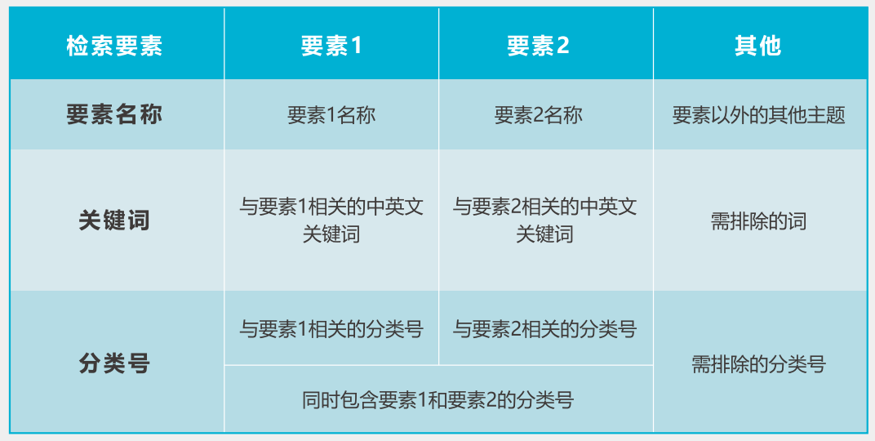
如何利用智慧芽数据库构建合理检索式
检索要素表
Notes:
如果要做完整的查全检索，建议用此表，要素之间用逻辑运算符根据不同情况连接

Slide 32
背景技术
技术领域
[0001]本发明涉及物流仓储领域，尤其涉及一种自动导引设备及相应的订单实现方法。
背景技术
[0002]传统物流仓储行业为劳动密集型行业，尤其在需要实现指定货物从种类多、数量大的仓库内拣出时，需要消耗大量的人力。传统模式下拣货的过程为拣货员按照拣货单的指引，寻找指定货物并收集，拣货员在拣货的过程中有大量的时间和精力消耗在无意义的寻找和行走上，效率低、工作强度大。
[0003]Kiva提供了一种自动导引设备的使用方法，实现了一种“货架”到人的拣货模式，一定程度上增加了货物的拣货频率。但Kiva模式只适用于体积小、拣取频率低的货物，针对订单实现过程中常会遇到的体积大或拣取频率很高(热卖)的货物，Kiva并不适用。
[0004]因此，本领域的技术人员致力于开发一种新型的效率更优的自动导引设备，还通过使用其他设备及不同的仓储方式，在仓储容量、拣货效率、人工劳动强度之间做出最优的平衡。
CN108190337A

Slide 33
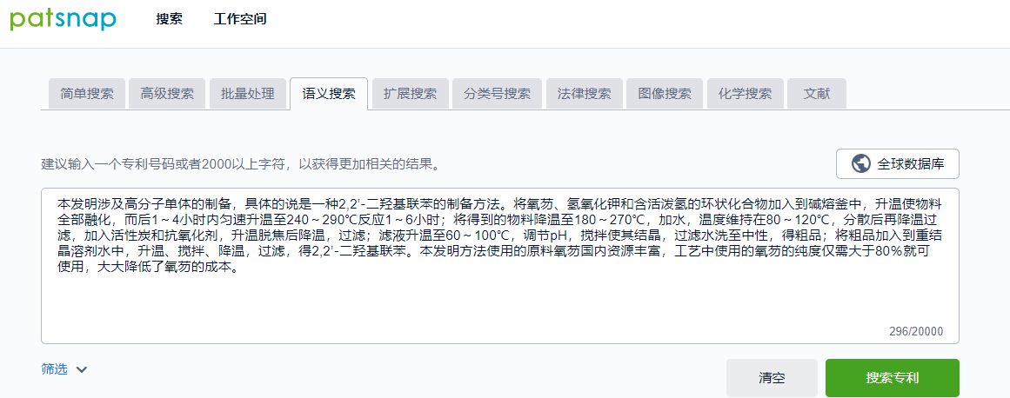
语义搜索
使用场景：
1查新：有一段的想法或技术交底书，直接放入框内检索。
2.多用于有一段文本时，无需人工提取技术关键词，有助于验证研究想法；快速查找对比文件，是否侵权
Notes:
一种带滑盖相机设计的全面屏手机。机身正面采用了无边框设计，听筒集成在机身额头的窄边框中，在弹出之后装备了两个前置摄像头，中间有个闪光灯。
机身背面采用了较为传统的双摄方案，由于机身背面没有指纹传感器，因此推测可能会放置在屏幕下方。此外也可以集成在侧面的电源键上。该机的市场定位是中端机型。

Slide 34
关键词：
确定检索要素
关键词扩展（两个方法）：
百度（或别的查询途径）了解到英文和扩展词
通过数据库的关键词助手或直接查询相关专利，同族了解到扩展词和翻译。
IPC分类号的确定（两个方法）
现有专利检出，并查询分类号
分类号直接检索

Slide 35
构建检索式和选择检索策略（举例说明 具体问题具体分析）
not
 | 检索要素1:氢燃料电池 | 检索要素2：全钒液流电池 | 排除无关项
关键词拓展 | 氢燃料电池 OR "氢气储存器" OR "氢氧燃料电池" OR "燃料氢气" | 全钒液流电池 OR "液流电池" OR "液流储能电池" OR "全钒氧化还原液流"
IPC 1 | H01M OR C01B OR B60L | H01M OR H02J OR C08G
AND
OR
OR

Slide 36
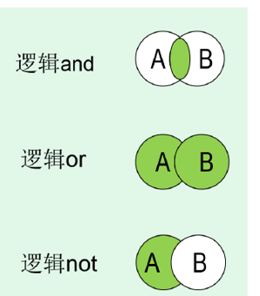
最终检索式（简单版）：
检索式一：(TAC_ALL:(全钒液流电池 )) AND IPC:(H01M OR H02J OR C08G)
检索式二：(TAC_ALL:(氢燃料电池)) AND IPC:(H01M OR C01B OR B60L)
1.常用检索字段
关键词 IPC 申请人
2.NOT AND OR有什么意义：
or 查全
and 查准
not 排除无关选项
3.巧用位置符：自动 $W5 （控制 or 执行 or 导引）

Slide 37
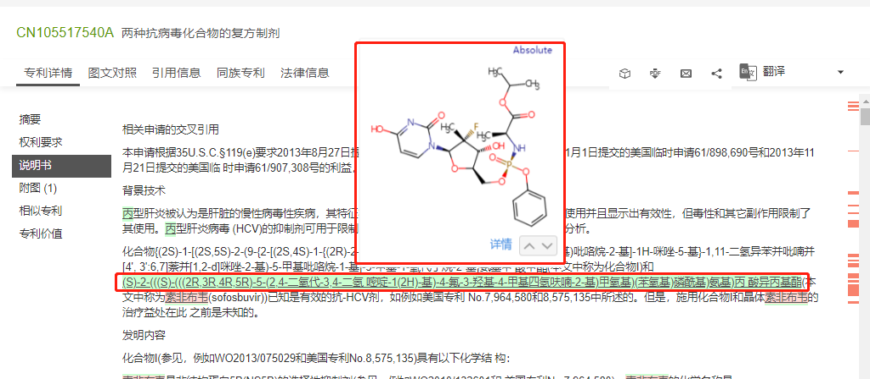
确定检索要素

Slide 38
02
重要专利解读

Slide 39
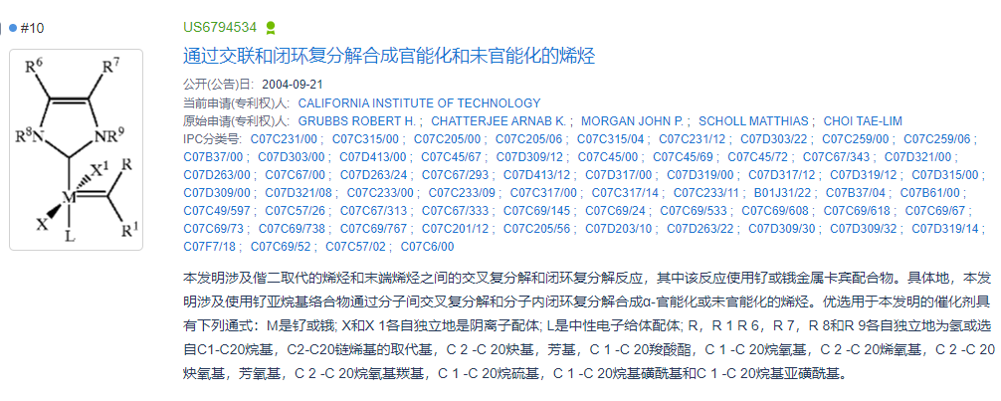
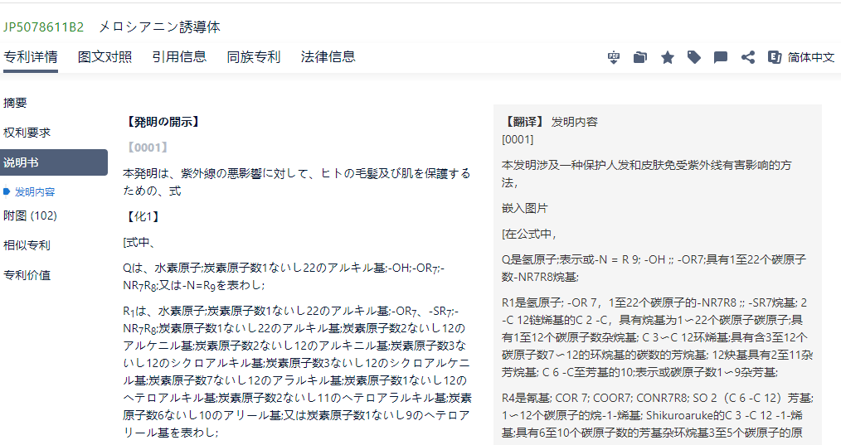
二.重要专利解读-翻译
1.中英文检索全球专利，检索词机械翻译，位置在-高级检索（字段检索）的右下角，搜索包含机器翻译数据
2.方便快速阅读的检索结果的标题摘要翻译，位置在-检索结果右上角设置（及工作空间左上角设置），结果列表显示语言，中文翻译优先
3.便专专利阅读的翻译，位置在-专利详情页面，右上角，可以翻译为中文或英文，并应用于全文，并且不用每篇都要重新设置翻译，
4.导出阅读方便，可以导出标题摘要的翻译，位置在-导出

Slide 40
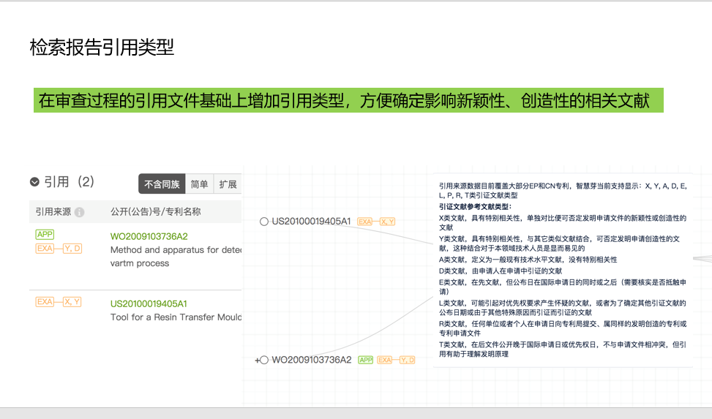
二.重要专利解读-引用
引用，与同族引用，引用来源（审查员的引用与背景技术）功能作用：1.确定核心技术2.技术脉络（前后引用）3.研发灵感（引用展开，同族引用关系）4.专利布局（本公司引用）5.潜在竞争对手6.应对诉讼（无效证据）

Slide 41
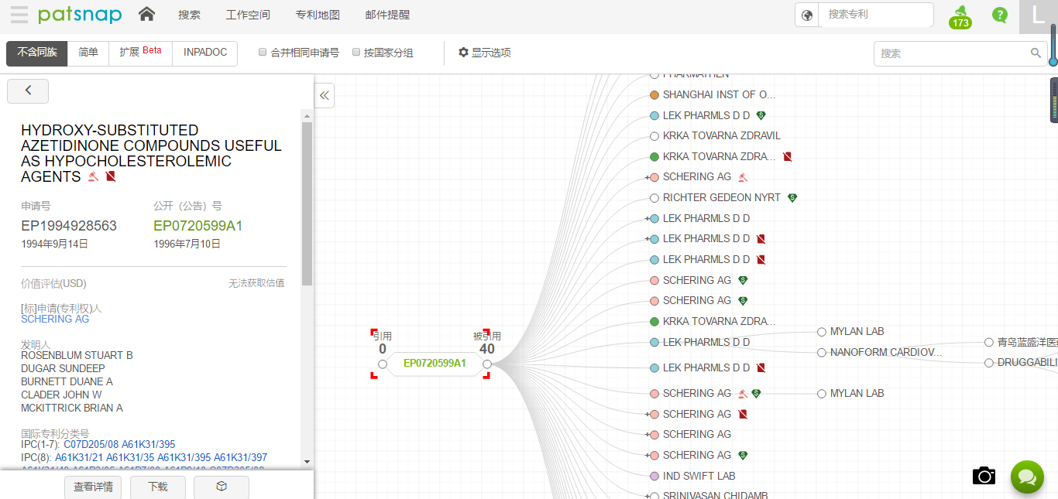
马库什化合物、合成方法、晶体，制剂等专利如何查找？
确定原研公司针对原研药的专利布局策略！
简单方法可分析核心专利的引用同族专利
引用分析
同族专利
引用在专利中的运用
同族在专利中的运用

Slide 42
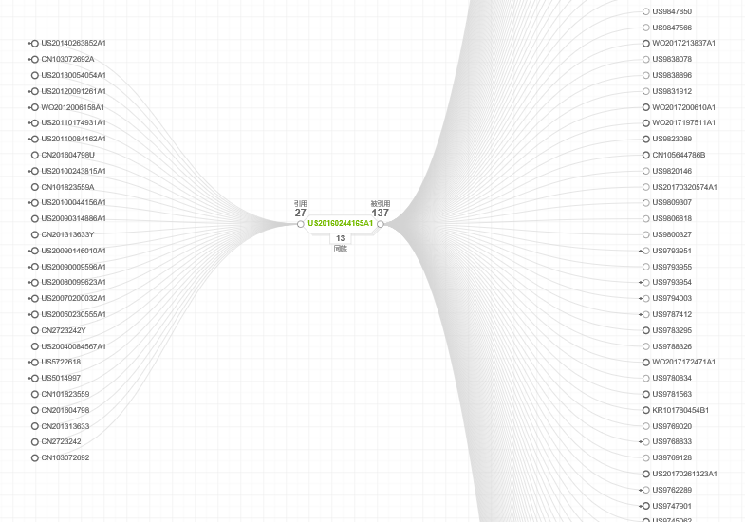
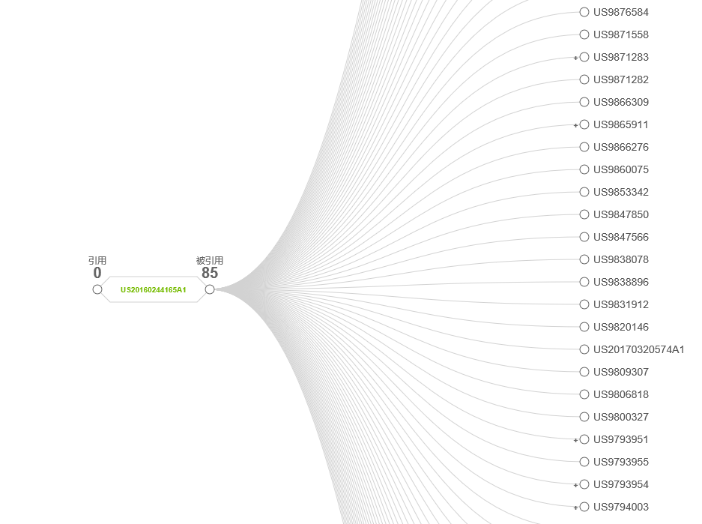


专利分析
引用分析——轻松梳理技术脉络
智慧芽引用分析图：
自动生成引用分析图谱，并支持合并同族引用分析
找到该技术的源头和最新发展动向
再分别查找各引用专利的引用文献，以及各被引用专利的被引用文献

Slide 43
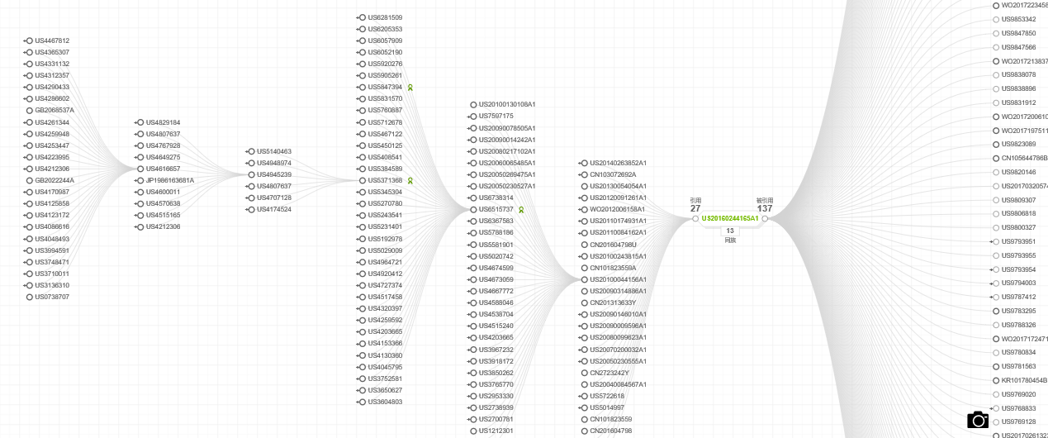
专利分析
智慧芽引用分析图：
支持无限层级引用代系追踪，前向引用找到技术的源头，后向引用查看技术传承情况。节点标注高价值专利、诉讼、许可等法律信息，快速寻找技术路径中的关键节点。

Slide 44
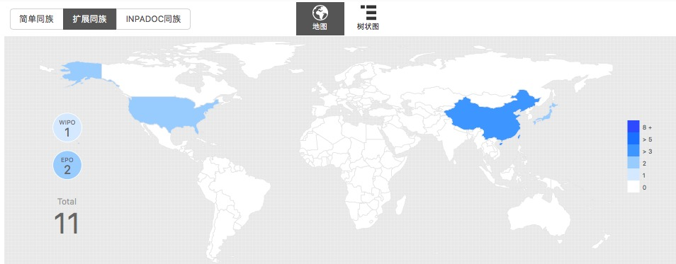
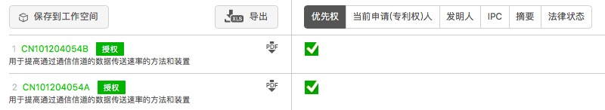
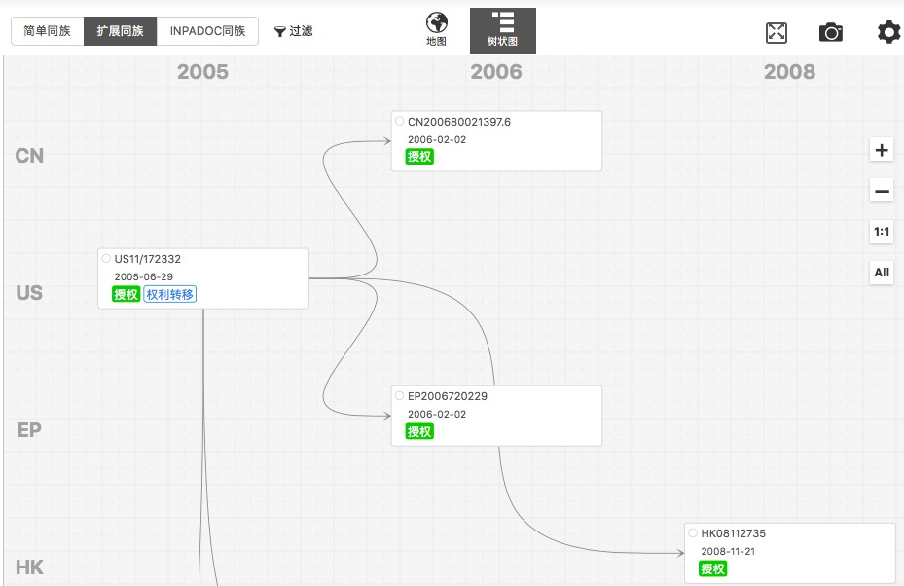
二.重要专利解读-同族
同族：简单同族，INPADOC ,扩展专利族(其中扩展专利族是智慧芽自己外理的)
功能：
1.通过同族查找合适语言的公开文本：解决看不懂专利的问题（也可以借助翻译） 2.通过同族发现新的分类号和关键词 （做技术主题拓展）
3.找到比公开日更早的专利文献，作为评价新颖性的对比文件
4.研究专利战略时，通过查找同族可以发现该专利权人的市场发展计划（专利有地域性保护，专利申请在哪里，市场就哪里）5,去重（阅读专利，分析时）
6.同族越多，专利越重要（申请专利需要费用，所以重要核心专利不惜费用会在自己需要市场地区申请专利）
目前同族专利的地图/树状图视图展示

Slide 45
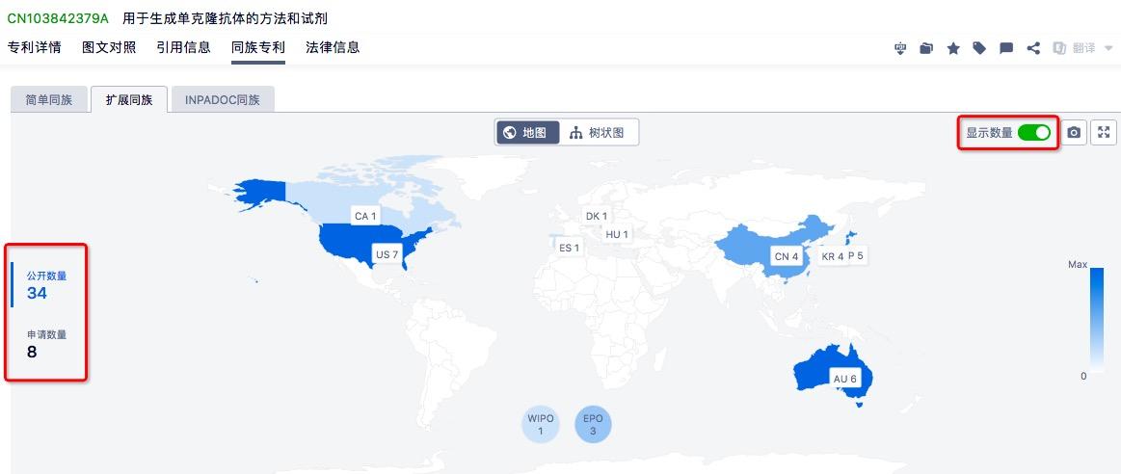
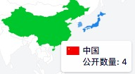
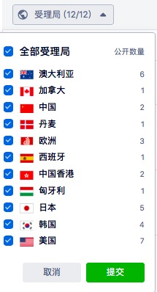
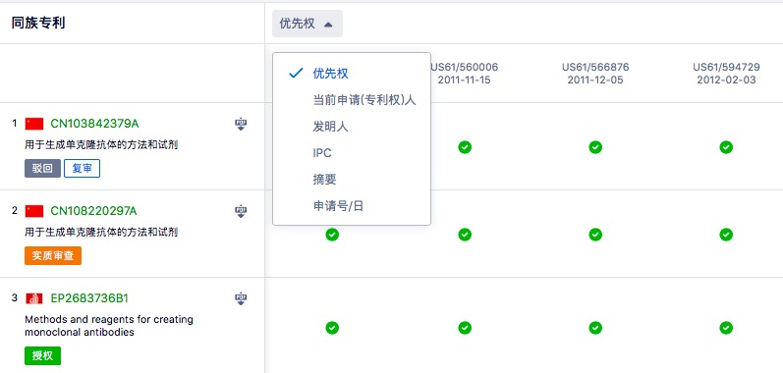
2，点击开关，各受理局专利数量直接展示
1，区分公开/申请数量，点击选择地图展示项
3，鼠标悬停处，显示专利公开/申请数量
4，支持按照受理局筛选，
如果筛选后再进行导出和保存，范围是筛选后的结果
5，同族专利列表增加法律事件标签，
优先权下显示号码和日期，
增加申请号/日选项

Slide 46
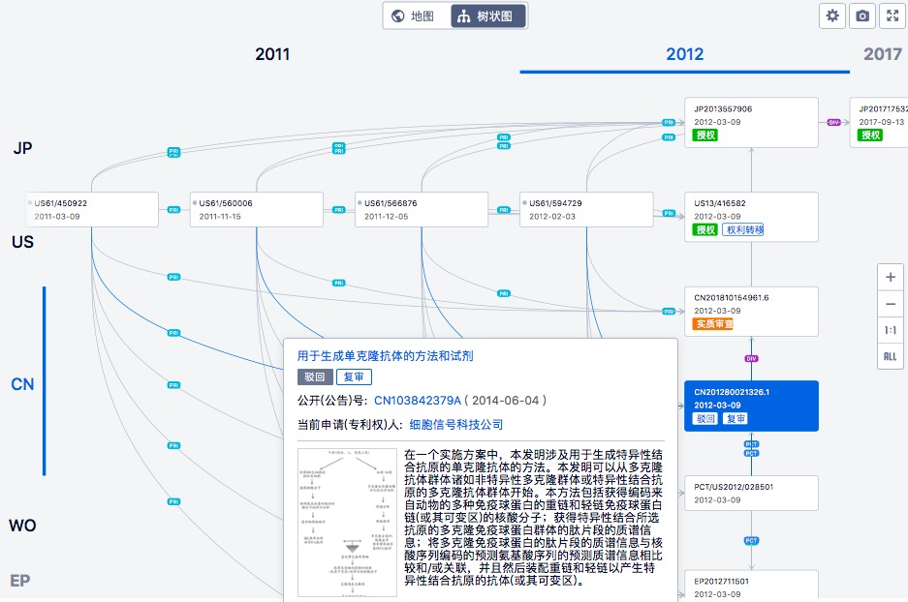
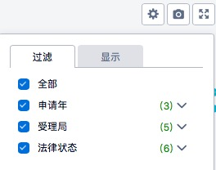
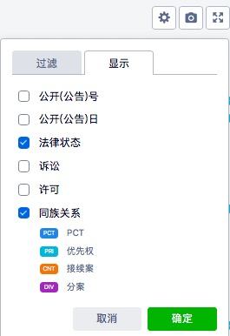
点击设置按钮，进行过滤/显示设置
支持按照申请年/受理局/法律状态过滤展示
鼠标悬停，显示专利著录信息，摘要及附图
新增同族关系展示

Slide 47
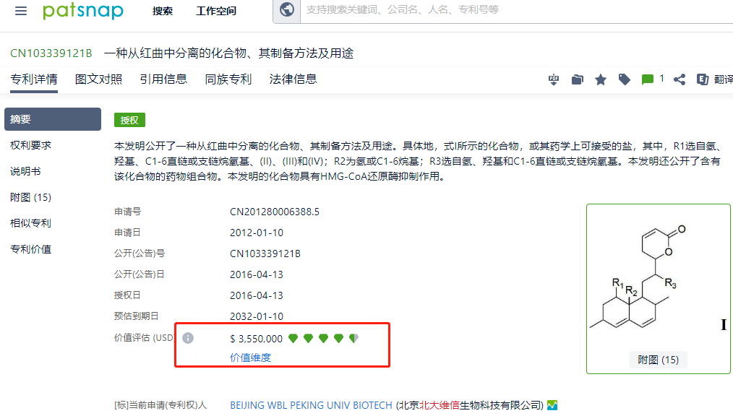
二.重要专利解读-专利价值
主要应用：重要专利识别，专利的转移，许可，诉讼，质押，公司评估，分析等等可以做为参考。

Slide 48
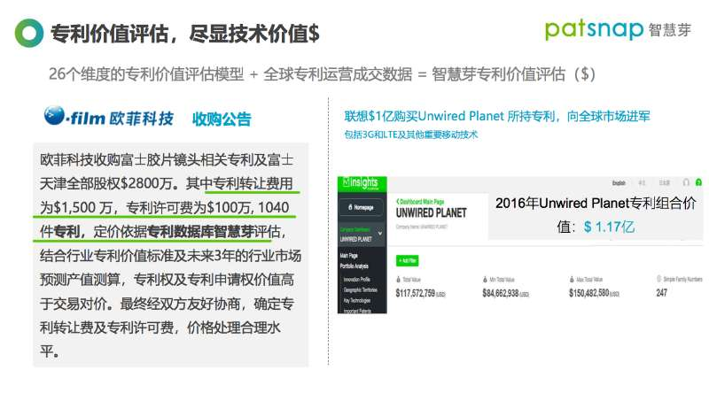
二.重要专利解读-专利价值
二.主要应用：重要专利识别，专利的转移，许可，诉讼，质押，公司评估，分析等等可以做为参考。

Slide 49
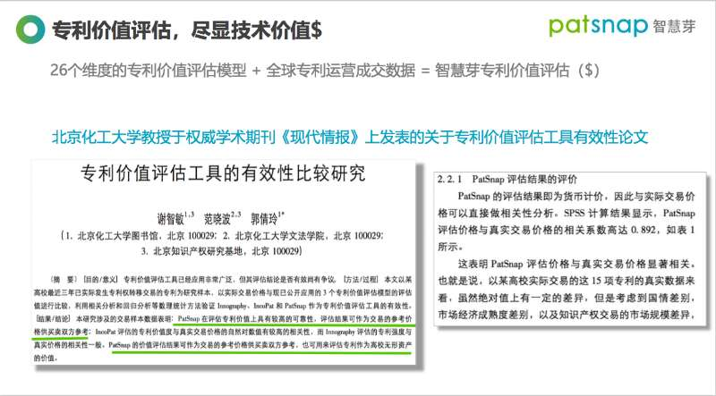
二.重要专利解读-专利价值
二.主要应用：重要专利识别，专利的转移，许可，诉讼，质押，公司评估，分析等等可以做为参考。

Slide 50
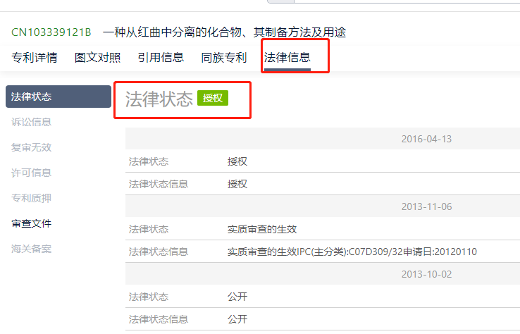
二.重要专利解读-法律信息
法律状态:专利有效性检索和专利地域性检索。专利有效性检索是指对一项专利或专利申请当前所处的状态进行的检索，其目的是了解该项专利是否有效。专利地域性检索是指对一项发明创造都在那些国家和地区申请了专利进行的检索，其目的是确定该项专利申请的国家范围。（诉讼，许可，复审无效等如果需要关注也可以检索）

Slide 51
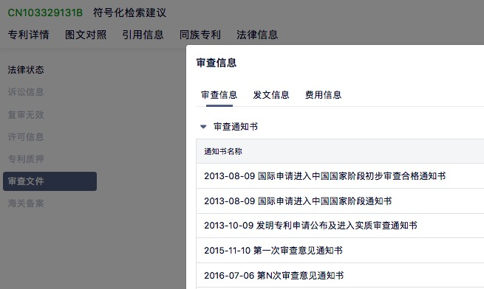
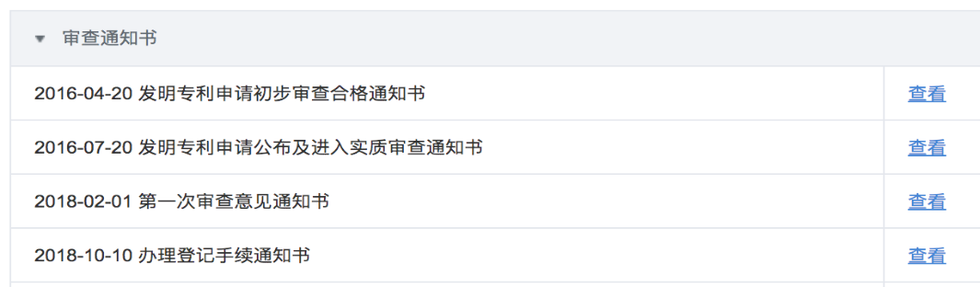
增加中国审查意见数据
一句话概览：
中国审查意见通知书，上线了！
目标用户：专利工程师，专利分析师
用户痛点：
从审查文件数据可以预判专利授权前景和保护范围，从而为竞品跟踪和市场布局提供重要参考意见
商业价值：
对于中国专利，在详情页审查文件下显示审查/发文/费用详情按钮，同时保留官方链接
审查信息内容包括审查通知书名称和图片查看链接，多个图片的按序连续滚动查看

Slide 52



增加中国审查意见数据
审查意见通知书文件更新时间：2010年至今（与官方网站同步）

Slide 53

二.重要专利解读-高亮
解决效率痛点：很多用户觉得仅仅高亮搜索条件的前5个关键词是不够的，或者想去掉一些，但只能到详情页才可以调整，抓狂的是，在一个专利调整后还不能自动同步到搜索出来的其他专利

Slide 54

详情页的高亮密度
解决效率痛点：
权利要求和说明书内容很长，虽然包括搜索关键词，但如果关键词仅出现一两次或者只在背景中出现，这篇专利未必是相关的，却已经花时间阅读了。
密度条可以一眼看出关键词的频率和快速定位

Slide 55
03
去重去噪

Slide 56






专利检索——结果呈现
灵活设置同族合并、去重方式
设置重点关注的同族标签
设置方便查看的语言，提高浏览效率
打开截词开关，会搜索到以关键词词根为基础的扩展词

Slide 57

专利检索——结果呈现
在检索结果中过滤掉标题种含有“手表”的专利
还支持检索式过滤，二次过滤更加灵活
可以直接在检索式编辑框里二次编辑检索式
通过过滤字段的勾选，快速对检索结果进行二次过滤

Slide 58
04
工作空间

Slide 59



工作空间
对于研发人员 利用智慧芽的工作空间打造研发资料库
降低专利信息收集和检索难度，免去不会检索、担心检索不全不准的烦恼
分享
专利信息分门别类，易于企业人员快速检索、浏览，提高工作运行效率
保留研发思想，提高创新效率
文件夹
讨论
自动收录
及时掌握技术创新的发展动向

Slide 60

工作空间
自动收录 让导航条的内容处于实时更新的状态，使用更便捷！
新文献到达时间
小红点
表示该文件夹有新的文献出现
小蓝点标识未阅读的文献

Slide 61

工作空间
对于IPR 利用智慧芽的工作空间管理公司专利
分享空间，协同工作，强化专利工作人员与技术研发人员之间的技术沟通
分享
跨部门协作，对专利进行不同维度的注释讨论，辅助专利运用或维持等决策的制定
讨论
文件夹
按照公司架构分类保存公司专利，清晰管理专利资产

Slide 62



工作空间
邮件提醒 第一时间掌握被引用情况，积极主张自己的专利权！

Slide 63
05
专利分析

Slide 64


专利分析
自动生成分析仪表盘，一键生成图表，提高分析效率，自动生成多维度分析图表
无需导出数据 简单快捷。丰富美观的可视化效果。

Slide 65







专利分析
内置多种分析维度 ，同时支持用户自定义分析维度

Slide 66

技术功效矩阵分析
技术功效分析
外包层
用于寻找解决具体技术问题的专利技术，也可以用于寻找技术空白点、技术研发热点和突破点。技术研发人员可结合资深的技术优势使用技术功效矩阵指导技术研发。
抗腐蚀
矩阵分析图表：
研发热点
Development团队
关注竞争对手布局
规避设计
工作空间中支持矩阵分析
矩阵分析功能支持自定义字段分析，因此结合自定义字段的技术和功效的标引，形成技术功效矩阵
该矩阵分析功能支持四个维度分析，还可增加申请人、受理局等字段作为对比项
低损耗
研发空白点
Research团队
前瞻性研究
产品差异化
抗弯曲

Slide 67
专利分析
引用分析——轻松梳理技术脉络
智慧芽引用分析图：
自动生成引用分析图谱，并支持合并同族引用分析
找到该技术的源头和最新发展动向
再分别查找各引用专利的引用文献，以及各被引用专利的被引用文献

Slide 68
专利分析
智慧芽引用分析图：
支持无限层级引用代系追踪，前向引用找到技术的源头，后向引用查看技术传承情况。节点标注高价值专利、诉讼、许可等法律信息，快速寻找技术路径中的关键节点。

Slide 69
06
3D专利地图

Slide 70
3D专利地图
全球首个3D全景分析地图
智慧芽3D全景分析地图基于智能化机器学习，利用文本聚类方法，根据专利的IPC分类号、标题、摘要等信息生成，可以帮助快速寻找大量看似无关的专利中的背后关系，将复杂的专利数据转换成有价值的信息。
3D全景分析地图，快速洞悉行业先机
展示技术全貌：以3D形式呈现行业的现有技术分布；
竞争对手对比：标记不同竞争对手的专利，展示竞争对手在不同技术领域的优劣对比，技术侧重一目了然；
验证研发想法：输入你所想，显示行业中相近的存在，避开潜在的侵权风险与技术热点

Slide 71

3D专利地图：展示技术分布全貌，找到研发空白点
地图根据ipc原理进行聚类。通过地图用户可直观的看出哪些区域是专利热点或密集区，哪些区域是有待开发的潜在机会或空白点。图中波峰代表技术密集区，波谷代表技术空白点。
竖立的标签，显示的是该聚类中专利普遍具备的特性，从中可以判断该专利簇所聚类的专利类别
圆圈处代表技术空白区域有零星的专利布局，点击原点，可详细查看申请人及文献全文，实现从宏观到微观分析的随心转换。

Slide 72


3D专利地图：掌握竞争对手的专利布局，实时监控情报
检索的所有专利可按申请（专利权）人分类显示，选择想要了解的企业名称，地图中将呈现以不同颜色标记的各企业专利布局，各竞争对手的技术侧重点一目了然。此外，地图分析所基于的专利数据每周更新一次，用户可及时跟踪竞争情报。

Slide 73



3D专利地图：验证研发想法，规避潜在侵权风险
“T”字功能：研发人员可以将初步的技术想法输入在空白处，系统会以关键词的方式进行匹配。以“倒三角”的形式扎在对应区域上，为使用者找到相似的技术区域。
了解所在区域其他专利布局情况，可以评估一个想法是否新颖，更好的管理研发预算；同时也发现潜在的侵权风险。
地图中可直接标示出诉讼专利和许可专利，且点击可查看详细的法律状态、诉讼细节、许可授权历史详情等。

Slide 74


3D专利地图：支持动态演示，呈现技术演进过程
一般的专利地图呈现给用户的是一个静态的结果，用户无法直观判断技术发展过程，智慧芽3D地图支持动画效果呈现，展示不同年份的技术发展对比情况。如下图中，用户可以自定义选择年份进行对比分析，不同年月里，山峰的聚集程度也会发生变化。

Slide 75
07
2020年新功能概览

Slide 76
1.增加中国审查意见数据
一句话概览：
中国审查意见通知书，上线了！
目标用户：专利工程师，专利分析师
用户痛点：
从审查文件数据可以预判专利授权前景和保护范围，从而为竞品跟踪和市场布局提供重要参考意见
商业价值：
对于中国专利，在详情页审查文件下显示审查/发文/费用详情按钮，同时保留官方链接
审查信息内容包括审查通知书名称和图片查看链接，多个图片的按序连续滚动查看

Slide 77
1.增加中国审查意见数据
审查意见通知书文件更新时间：2010年至今（与官方网站同步）

Slide 78
2.优化同族专利的视图展示
一句话概览：
同族专利页面的展示更人性化，树状图关系清晰明了，快速分析企业的全球布局策略更加便捷
目标用户：专利工程师，专利分析师，研发
用户痛点：
同族专利地图页面，无法快速了解每个国家/地区的家族专利数量，仅用颜色深浅表明数量，无法判断准确；
同族专利地图页面，无法区分公开和申请数量；
同族专利列表部分，无法筛选受理局，若想找某个国家是否有同族，只能一个一个阅读筛选，麻烦费时；
同族专利列表部分，无法清晰了解优先权情况，常常造成误解；
同族专利树状图页面，无法了解同族专利之间的分案或接续案关系
商业价值：
同族专利的此次优化，解决了阅读专利的诸多不便，使分析企业专利的全球布局效率提高20%
目前同族专利的地图/树状图视图展示

Slide 79
2.优化同族专利的视图展示
2，点击开关，各受理局专利数量直接展示
1，区分公开/申请数量，点击选择地图展示项
3，鼠标悬停处，显示专利公开/申请数量
4，支持按照受理局筛选，
如果筛选后再进行导出和保存，范围是筛选后的结果
5，同族专利列表增加法律事件标签，
优先权下显示号码和日期，
增加申请号/日选项

Slide 80
2.优化同族专利的视图展示
点击设置按钮，进行过滤/显示设置
支持按照申请年/受理局/法律状态过滤展示
鼠标悬停，显示专利著录信息，摘要及附图
新增同族关系展示

Slide 81

3.小程序增加公司检索和用户登录模块
一句话概览：
小程序新版——免费+公司检索（天眼查信息+ ANS模糊匹配）+insights图表
目标用户：研发创新者，投资人，科技媒体
用户痛点：
目前市面上，专利信息与企业信息相结合的产品较少，快速获取到有效的企业及专利信息，是广大研发创新者，投资者和媒体人的痛点
商业价值：
通过全面丰富的企业专利信息和工商信息相结合，并运用分析图表等直观形式展现，为智慧芽获取更多的潜在客户信息提供了强大的渠道。
通过易操作的界面设计，让用户更易获取和利用多种信息。

Slide 82
3.小程序增加公司检索和用户登录模块------产品演示
新增“公司检索”模块
1，公司性质，注册资本
2，专利总数及有效量
3，注册信息
4，联系方式
5，工商信息

Slide 83
3.小程序增加公司检索和用户登录模块------产品演示
新增“公司检索”模块
6，专利信息分析图表
1）法律状态图
2）技术地理分布图
3）主要发明人图
4）创新雷达战略图
5）创新词云
6）更多图表——引导至试用申请页面
Notes:
小程序的图表希望能自定义
是否能点击图表看详细信息

Slide 84

4.工作空间层级标引上线
一句话概览：在标引自定义字段时，支持树状结构的分层级标引，并可进行层级浏览，提升专业用户的满意度。
目标用户：专利管理师，专利分析师，研发
用户痛点：
目前在标引自定义字段时，如果标引字段分为多个层级，比如产品体系/技术分类，就无法对专利进行多层级标引，要么标注多个字段，麻烦费时；要么只能将专利下载到本地Excel中，进行层级标引，工作量大且不方便。
商业价值：
对于专利分析师，能把检索到的专利进行多层级的自定义字段设置，体现出专利和产品/技术的关联关系，方便快捷；
对于研发人员，支持对这些多层级字段进行展示，统计，过滤，能更高效的找到最相关专利进行阅读，注释等。
后续将支持对多层级标引的字段进行分析，形成可视化图表，挖掘这些字段的深层价值。
目前工作空间的自定义标引方式

Slide 85



4.工作空间层级标引上线-----产品演示
层级标引编辑页面
层级标引页面展示
注意：
1）层级标引最大支持6级
2）自定义字段最多支持299个字段
层级标引管理页面
Notes:
Cs建议：
双击勾选，希望能跟选项保持一致
增加标引字段的筛选框

Slide 86



4.工作空间层级标引上线-----产品演示
层级标引-单件方法：
1）双击标引文字框（选项菜单和注释也修改为“双击”）
2）勾选完选项后，鼠标移动到其他部分，即完成标引
层级标引-批量方法：
1）勾选多件专利，点击“批量标引”
2）点击“添加一个标引”，勾选某项所有专利共有标引值

Slide 87

5.工作空间全新的表格架构上线
一句话概览：工作空间中列表的调整灵活好用，贴近用户的操作习惯，工作效率高
目标用户：专利管理师，专利分析师，研发
用户痛点：
在工作空间的列表视图中，无法对表格宽度进行自由调整，有的字段非常长，占据了宝贵的屏幕空间，体验差
在工作空间的列表视图中，需要横向滚动查看不同的列时，无法固定某列，或者调整某列位置，体验差
在工作空间的列表视图中，当标引过某个自定义字段后，无法像Excel表一样，对表格值进行拖拽后直接复制，效率低；
商业价值：
能像Excel表一样，随意调整列宽，冻结列，调整列位置，批量赋值单元格，用户体验更好，适应已有习惯，标引时工作效率提高20%；
目前工作空间的列表视图

Slide 88


5.工作空间全新的表格架构上线------产品演示
1.表格位置随意调整
3.表格列宽随意调整
2.表头右侧设置冻结
4.表格右下角拖拽，批量复制

Slide 89

6.说明书分段落检索上线，使检索结果更精确
一句话概览：
中国专利的说明书，支持按照五种段落进行检索，检索结果更精确
目标用户：专利工程师，专利分析师，研发
用户痛点：
目前关键词可以在标题，摘要，权利要求书，说明书四种文本中，进行搜索，但是说明书的内容众多，检索出的结果噪音较大，希望能在说明书五大部分（技术领域，背景技术，发明内容，附图说明，具体实施方式）中进行精确检索。
商业价值：
分段落检索会使检索结果更加精确，减少检索噪音，在做技术全景分析，产业技术导航项目时，会减少10%的去除噪音的工作。
检索命令：
DESC_F: Technical Field
DESC_B: Background Art
DESC_S: Summary of Invention
DESC_D: Brief Description of Drawings
DESC_E: Description of Embodiments
Notes:
由于索引容量的上限问题(5T)，本次只上CN的数据。其他数据明年再计划。

Slide 90

6.说明书分段落检索上线，使检索结果更精确
专利说明书增加分段落结构，便于快速阅读
Notes:
由于索引容量的上限问题(5T)，本次只上CN的数据。其他数据明年再计划。

Slide 91





6.说明书分段落检索上线，使检索结果更精确
背景技术：现有技术
发明内容：主要技术点和解决的技术问题
具体实施方式：试验数据和实现的技术效果

Slide 92
7.智能附图的使用体验功能优化，超越竞品更领先
一句话概览：智能附图新增自定义管理标识，双视图支持旋转，标识定位说明书等功能，使用体验得到提升，适应更多场景
目标用户：企业专利工程师，研发人员，检索分析师
用户痛点：
智能附图上线后很多用户称赞，随之而来，用户又有更多需求，比如智能附图旋转时，标识文字也旋转，阅读不方便；有的附图标识很多，希望能只显示重点标识；看图时，能快速将标识定位到说明书的相关位置。
商业价值：
用户能体验到智能附图相关更多功能，适应更多使用场景，与产品的粘性会更强，具体如下：
智能附图旋转时，标识文字不旋转，不需要再扭头看图；
遇到附图标识的内容相互叠加，可以自行拖拽，更清晰看清每个零部件；
支持自定义选择一个或多个标识显示或隐藏，附图重点更突出，便于导出到检索报告文件中；
点击附图标识号码，会直接定位到说明书的相关位置，并用颜色高亮，能快速匹配相关技术内容，阅读效率提高10%；

Slide 93

7.智能附图的使用体验优化——产品演示
智能附图旋转时，标识文字不旋转，不需要再扭头看图；
遇到附图标识的内容相互叠加，可以自行进行拖拽，更清晰看清每个零部件

Slide 94

7.智能附图的使用体验优化——产品演示
（3）支持自定义选择一个或多个标识显示或隐藏，附图重点更突出

Slide 95

7.智能附图的使用体验优化——产品演示
（4）点击附图标识号码，会直接定位到说明书的相关位置，并用颜色高亮，能快速匹配相关技术内容；

Slide 96
8.欧专授权专利指定国的法律状态支持展示
一句话概览：欧洲专利局授权专利指定国的法律状态能快速准确了解，帮助客户制定欧洲各国实施策略
目标用户：企业专利工程师，检索分析师，律师
用户痛点：
即使欧洲专利已授权，也无法判断在某些国家的法律效力，如德国，法国，英国等。目前解决方法就是一个国家挨着一个国家，去查看专利在每个国家的法律状态，费时耗力。
用户场景：
场景1：一位专利律师正在进行FTO搜索，以查看客户是否具有在法国生产和销售其产品的自由。他们想集中精力分析一批在法国有效的FR专利和EP专利
场景2：一位研发总裁正在分析竞争对手的产品组合，希望快速了解其竞争对手EP专利的管辖范围，因为企业针对特定的市场，经常因为法律原因被经销商拒绝。他们想看竞争对手有权在哪些欧洲国家保留该发明。
商业价值：
帮助专业用户快速了解某专利在哪些国家获得法律保护，以便评估专利的有效性，作出准确的商业决策。

Slide 97


8.欧专授权专利指定国的法律状态支持展示——产品演示
仅限欧专授权专利（B文本）
有效：该专利在这些指定国已经符合所有授权要求，或者是在欧专局授权，并确认生效国后，尚未由指定国确认生效
失效：该专利在这些指定国没有生效，原因为以下情况之一：
放弃 – 视为放弃主要是由于申请人在指定期限未采取相应举动而导致，主动放弃是申请人主动提交文件表示放弃专利权。
撤回 – 与放弃相似，视为撤回主要是由于申请人在指定期限未采取相应举动而导致，主动撤回是申请人主动提交文件表示撤回专利申请。
期限届满 – 专利的保护期限届满，不再具有法律效力。
未缴年费 – 申请人未缴纳专利年费导致失效。
驳回 – 审查员认为某专利申请不具备可专利性，驳回申请人的请求。
全部无效 – 专利权通过无效或者异议程序等被宣布无效。
再公告 – 专利已进入重新审查程序，而后会重新公告，当前专利因此失效

Slide 98
9.工作空间实现全文附图模式浏览
一句话概览：工作空间中，实现全文附图模式
目标用户：企业专利工程师，研发人员，检索分析师
用户痛点：
搜索结果目前已经提供全文附图视图，但是目前在工作空间中，客户想快速浏览附图，并直接做标引的需求无法满足；
有大约30%客户是机械及相关行业，研发人员日常工作中习惯看专利附图来了解技术；
商业价值：
用户能快速浏览图片，并能展开更清晰的大图，并能查看当前的标引信息以确定是否已完成标引
用户能在获取浏览信息的同时，很方便地编辑自定义字段，添加/编辑注释，从而记录专利信息的要点
提升产品可用性和一致性，搜索结果的视图和工作空间的视图一致；满足机械及相关行业的日常工作场景，提升其工作效率20%；

Slide 99


9.工作空间实现全文附图模式浏览——产品演示

Slide 100
10.按场景对搜索字段进行分类
一句话概览：搜索字段的合理归类，帮助用户更快速找到相关字段进行检索，提高检索效率
目标用户：企业专利工程师，检索分析师，律师
用户痛点：
目前字段较多，现有分类不合理，用户没法找到对应的字段，另外，帮助文档中的字段排列也不够合理
商业价值：
1，新增“专利状态/质量”的字段分类，将“法律状态”“法律事件”“简单法律状态”“专利价值”“文献页数”“权利要求数”“当前申请（专利权）人数量”“原始申请（专利权）人数量”纳入其中，更方便用户查找
2，调整高级搜索分类，及调整搜索帮助页的命令，搜索字段更方便查找
3，在搜索帮助页头部增加锚点导航，字段归类更清晰

Slide 101

10.按场景对搜索字段进行分类——产品演示

Slide 102


10.按场景对搜索字段进行分类——产品演示

Slide 103
11.命令检索支持语法检测及字段提示
一句话概览：支持命令检索的语法检测
目标用户：企业专利工程师，检索分析师
用户痛点：
用户目前在命令检索里编辑命令时，看不到语法提示，不知道录入的是否正确；
目前常用字段搜索不全，录入字段比较麻烦；
目前”普通命令模式“和”专业命令模式“两个名称，让新用户很难理解含义。
商业价值：
命令检索支持语法检测及字段提示，如Smart search搜索框里的语法检查及字段提示，帮助专业用户快速录入命令，提高检索效率；
支持检索目前所有检索字段，并可以同时查看字段的英文简写，帮助专业用户提高检索效率；
命令入口的文案分别调整为”编辑检索式“和“编辑组合检索式”，帮助用户更快了解功能价值和场景

Slide 104


11.命令检索支持语法检测及字段提示——产品演示
1，直接调整数据范围，无需跳转页面，从而提高检索效率
2，支持语法错误提示
支持检索目前所有检索字段
在“常用搜索字段”中，可以用字段的中文和英文来搜索字段的表达方式
普通命令模式和专业命令模式的常用搜索字段都支持以上两点

Slide 105
12.编辑检索式调用检索历史及已保存语句，检索式构建更方便
一句话概览：编辑检索式（原普通命令检索）支持调用检索历史及已保存语句，方便用户快速使用历史检索条件编辑、语句组合或快速查询，适应更多的检索场景
目标用户：企业专利工程师，研发人员，检索分析师
用户痛点：
搜索历史及已保存语句记载用户历史的检索记录，在后续的检索中需要经常调用。但是用户只能通过用户中心调用或通过智能搜索调用（最近5条历史记录），无法在编辑检索式入口中使用，操作比较繁琐
商业价值：
用户可在检索式编辑过程中，快捷调用全部检索历史及已保存语句，适应更多的检索场景：
遇到相似的专利检索项目或需要调用历史检索条件时，可以快捷调用并进行编辑，检索式构建更便捷；

Slide 106


12.编辑检索式调用检索历史及已保存语句，检索式构建更方便
支持调用全部搜索历史及已保存语句
目前检索式插入仅支持单选，特殊检索式不支持插入（语义检索、批量处理）
带过滤条件的搜索历史或已保存语句，插入后不显示过滤条件

Slide 107
13.编辑组合检索式支持语法检测及字段提示，专业用户更满意
一句话概览：编辑组合检索式（原专业命令检索）支持语法检测及字段提示
目标用户：企业专利工程师，检索分析师
用户痛点：
用户目前在组合检索式中编辑命令时，看不到语法提示，不知道录入的是否正确；
用户目前在组合检索式中编辑命令时，无法选择受理局或专利类型；
智能搜索及编辑检索式（原普通命令检索）已支持语法检测及字段提示
商业价值：
组合检索式支持语法检测及字段提示，如Smart search搜索框里的语法检查及字段提示，帮助专业用户快速录入命令，提高检索效率；
组合检索式支持设置搜索范围（专利类型以及受理局勾选），更编辑地限制检索数据范围；
检索式输入框中，对应编号悬浮时可展示对应检索式，帮助专业用户快速判断检索逻辑是否正确

Slide 108

13.编辑组合检索式支持语法检测及字段提示，专业用户更满意
用户可在组合检索式页面直接修改数据范围
检索式输入框支持语法检测及字段提示

Slide 109
14.批量处理检索结果顺序与用户输入顺序保持一致，数据对比更简单
一句话概览：批量处理检索结果顺序与用户输入顺序保持一致，方便用户后续进行数据合并或对比
目标用户：企业专利工程师，研发人员，检索分析师
用户痛点：
当用户将EXCEl表中特定顺序的专利号码利用批量处理进行导入，导入后的输出结果与用户输入顺序不一致，用户后续需要额外对数据进行处理，以获取相关信息
商业价值：
用户利用批量处理输入申请号或公开号进行导入，输出结果均与用户输入结果保持一致，方便用户对特定顺序的专利组合进行数据合并或对比工作

Slide 110


14.批量处理检索结果顺序与用户输入顺序保持一致，数据对比更简单
CN107625454A、CN202136274U、CN204943700U
更新前：
更新后：
如果匹配到多个公开文本，次要排序规则为按照公开号升序
如果匹配到多个申请文本及公开文本，优先按照申请号升序，其次按照公开号升序

Slide 111



15.专利搜索其它功能更新及优化
专利类型选择不完整时，数据库选择器显示小红点

Slide 112

15.专利搜索其它功能更新及优化
专利类型选择不完整时，数据库选择器显示小红点
当用户选择专利类型不完整时，数据库选择器显示小红点
当用户选择受理局不完整时，无论专利类型是否勾选完全，数据库选择器均显示用户实际勾选的受理局个数，不显示红点

Slide 113
16. 相似专利新增本申请可专利性标签，快速进行新颖分析及侵权分析
一句话概览：专利详情相似专利新增本申请可专利性标签，将相似专利区分为可能影响本专利新颖性以及本专利可能影响相似专利新颖性，从而帮助用户快速进行新颖分析及侵权分析
目标用户：企业专利工程师，研发人员，检索分析师
用户痛点：
企业在应对专利诉讼时，通常需要对标的专利进行无效检索，寻找可用对比文件；
知识产权强保护的趋势下，企业通常也需要主动出击，防止自身专利被侵权，通过主动调查，寻找竞品侵权产品对应的专利信息
商业价值：
“可能影响”：目标专利可能影响相似专利的新颖性或创造性，说明该相似专利与目标专利的技术方案相似度较高，假设目标专利为企业自身专利，那用户可通过该项标签主动筛选潜在竞品或通过专利信息定位竞品是否有侵权行为，防止自身专利被侵权，造成损失
“可能被影响”：该相似专利可能影响目标专利的新颖性或创造性，用户可通过该项标签，快速定位查看是否为可用的对比文件，帮助用户快速进行无效检索

Slide 114

16. 相似专利新增本申请可专利性标签，快速进行新颖分析及侵权分析
增加至100条
可能影响：相似专利申请日在目标专利申请日/优先权日之后，侵权分析
可能被影响：相似专利申请日在目标专利申请日/优先权日之前，新颖分析

Slide 115
17. 保存专利以及复制移动专利时，支持同时选择同族专利，提升用户操作效率
一句话概览：复制移动专利或保存专利到工作空间时，可同时选择其同族专利进行复制、移动或保存
目标用户：企业专利工程师，研发人员，检索分析师
用户痛点：
用户在对工作空间中的专利进行移动、复制时，无法将文件夹中其同族专利同时进行移动或复制，造成用户的重复操作；
用户在检索结果页面或对单件专利进行保存到工作空间时，只能将选中的部分专利进行保存，无法将其同族同时添加，造成用户的重复造作
商业价值：
用户可在工作空间中，快速对勾选专利的同族专利进行保存、移动或复制，提升用户操作效率

Slide 116


17. 保存专利时，支持同时选择同族专利，提升用户操作效率
检索结果页面批量保存以及勾选保存，均支持同时保存其同族专利到工作空间
检索结果页面批量保存，选择保存其同族时，下方自动收录按钮将不可选择

Slide 117

17.保存专利时，支持同时选择同族专利，提升用户操作效率
专利详情界面保存到工作空间，同时支持保存其同族专利
引用、同族、英策、地图等其它界面的保存到工作空间，不支持保存其同族专利

Slide 118

17. 复制移动专利时，支持同时选择同族专利，提升用户操作效率
复制、移动功能均可以选择同时操作其同族专利
仅复制或移动勾选专利在当前文件夹的同族专利

Slide 119
18.公开/授权专利权利要求对比
专利申请公开/授权文本的差异和原因
《专利法》第三十三条：申请人可以对其专利申请文件进行修改，但是，对发明和实用新型专利申请文件的修改不得超出原说明书和权利要求书记载的范围，对外观设计专利申请文件的修改不得超出原图片或者照片表示的范围。
发明专利的公开文本与授权文本的权利要求保护范围不同
申请人主动修改
针对缺陷的修改
收到实质审查通知书的3个月之内
针对通知书指出的缺陷进行修改
（1）递交的申请文件存在缺陷，或申请文件要求保护的权利要求范围不够全面
（2）针对审查通知书指出的缺陷进行修改，满足专利授权条件，获得专利授权
Notes:
《专利法实施细则》第五十一条第一款：发明专利申请人在提出实质审查请求时以及在收到国务院专利行政部门发出的发明专利申请进入实质审查阶段通知书之日起的3个月内，可以对发明专利申请主动提出修改。
《专利法实施细则》第五十一条第三款：申请人在收到国务院专利行政部门发出的审查意见通知书后对专利申请文件进行修改的，应当针对通知书指出的缺陷进行修改。

Slide 120
18.公开/授权专利权利要求对比
更新概览：
专利详情页面支持一件专利申请多个公开文本权利要求的对比，帮助用户快速发现权利要求变化情况
用户场景：
查看专利授权前后权利要求的变化，以发现申请人最终放弃了哪些权利
商业价值：
申请人可通过查看公开/授权专利权利要求变化情况，判断代理机构撰写质量
Notes:
权利要求：语义算法结合，与竞品对比，图片展示对比

Slide 121

18.公开/授权专利权利要求对比
（1）将温度-10修改为：温度-10℃
（2）将PH修改为：pH
红色字体：该公开文本相对于对比文本删除的内容；绿色字体：该公开文本相对于对比文本新增的内容

Slide 122

18.公开/授权专利权利要求对比
（1）不显示功能入口的情况：专利仅有一个公开文本（实用新型专利、外观设计专利），或当前专利没有权利要求
（2）专利申请有多个公开文本时，可下拉选择某一个进行对比
（3）对比的两篇文本权利要求相同时提示：两篇权利要求完全相同
（4）对比的两篇文本权利要求来自同一份专利文献时提示：两篇权利要求来自同一份专利文献
（5）在翻译、权利要求树或图文对照等页面均不支持权利要求对比
Notes:
TO-CS

Slide 123

19.工作空间文件夹支持逻辑运算
更新概览：
工作空间通过创建计算文件夹，实现文件夹之间的AND、OR、NOT逻辑运算
用户场景：
（1）用户通常需要利用文件夹的not运算，排除掉部分已经看过的专利；
（2）当用户已经有部分样本专利时，需要利用文件夹的and运算来验证查全率
商业价值：
方便用户快速实现工作空间文件夹的逻辑运算，快速查看文件夹专利的逻辑合并情况，帮助用户提升工作效率，进而提升产品使用粘性
▲ 部分工作空间逻辑运算的用户需求反馈

Slide 124



19.工作空间文件夹支持逻辑运算
Notes:
To CS：
（1）同一个文件夹不支持运算，将提示：请选择不同的文件夹进行计算
（2）计算结果为0时，将提示：以上计算公式未得出任何专利，请重新选择文件夹或计算方式
（3）并集or计算结果超过单个文件夹限制，则提示“以上计算公式可得出xxxxx件专利，超过文件夹的数量限制，无法将专利添加至文件夹中”
（4）文件夹字段显示逻辑：
计算文件夹的字段，并集or和交集and字段为两个文件夹的所有显示字段相加，全部显示。
如果是差集，A NOT B，则字段显示均与A文件夹保持一致。
自定义字段顺序：并集和交集时，顺序按照先A后B的去重顺序（例如A是 a b c自定义字段，B是c b d自定义字段，则合并后为a b c d）
左侧新建文件夹，下拉新建子文件夹，以及管理界面中的新建文件夹功能均支持创建计算文件夹，但是保存到工作空间、复制、移动等功能中的新建文件夹不支持。

Slide 125


20.检索式精准高亮支持不同颜色展示
用户痛点：
目前检索式高亮全部以红色字体显示，用户无法区别不同的关键词在文中出现的位置，同时当用户添加自定义关键词进行高亮时，受到红色字体高亮的影响也无法快速进行浏览。
更新概览：
（1）将高亮区分为检索式高亮与自定义高亮
（2）将原检索式高亮全部以红色字体显示，修改为不同颜色展示，并支持用户选择开启或关闭
▲ 部分检索式高亮的用户需求反馈
商业价值：
（1）检索式高亮为精准高亮，精准展示根据检索条件在专利文本中的命中情况，帮助用户快速提升阅读浏览专利效率

Slide 126

20.检索式精准高亮支持不同颜色展示

Slide 127

20.检索式精准高亮支持不同颜色展示
详细规则：
（1）TTL/ABST及其对应的机翻字段优先级最高，TTL>ABST
（2）自定义高亮设置的关键词与检索式高亮设置关键词重复时，则优先以自定义高亮的颜色为准
（3）当开启截词，同时当前检索结果中拥有该关键词开启截词后的形式命中的，则显示叹号：相关截词扩展也会按该颜色高亮
（4）双引号的英文词，高亮时整体使用同一个颜色，最多支持5个单词；超过5个词的不单独高亮；双引号中如果有停顿词的，也不单独高亮
（5）中英文混合的不单独高亮（例如：当检索“T细胞”时，系统会以其他进行高亮，同时数字会作为英文对待）
Notes:
TO CS：
Title和Abstract包括对应的机翻字段，优先级最高，因为结果页展示的效果会好；优先级T>A
TTL、TTL_ENTRANS、TTL_CNTRANS、TTL_JPTRANS、ABST、ABST_ENTRANS、ABST_CNTRANS、ABST_JPTRANS
CLMS、CLMS_ENTRANS、CLMS_CNTRANS、CLMS_JPTRANS、DESC、DESC_F、DESC_B、DESC_S、DESC_D、DESC_E、
DESC_ENTRANS、DESC_CNTRANS、DESC_JPTRANS

Slide 128



21. 检索结果页面过滤支持高级搜索表格形式，用户操作更简单
用户痛点：
用户无法记住所有检索语法，从而编辑检索条
件进行二次过滤，使用复杂，学习成本较高
更新概览：
检索结果页面支持类似高级搜索表格形式过滤，
方便用户快捷进行检索式二次编辑来进行数据 处理或去噪
商业价值：
减少用户平台跳出率，优化用户操作路径，更 加便捷的使用数据库进行检索操作，提升用户 体验及用户产品粘性

Slide 129




22. 调整用户中心菜单结构，提升用户体验
工作空间首页
更新概览：
用户中心删除工作空间入口
我的分析、自定义字段移至工作空间首页面
更新日志、数据范围移至帮助中心下方
帮助中心增加搜索帮助入口
帮助中心

Slide 130
23. 其它功能优化，提升用户体验-工作空间
工作空间设置项中截词开关增加文案描述
工作空间层级标引导出优化，导出文件中添加每个层
级对应的列，且列中展示该层级对应的标引值，便于 用户后续进行数据处理及分析
工作空间鼠标悬浮时，对应行的数字转变为选择框
工作空间图文视图/全文附图模式下，调整自定义字段 及注释顺序，并设置注释字段为默认项
公开(公告)号 |  | 区块链-技术
WO2018032371A1 | >底层\共识层\Pow
WO2018036441A1 | >底层\数据层\数据存储
WO2018032377A1 | >底层\数据层\数据存储
WO2018032372A1 | >应用层\征信
公开(公告)号 |  | 区块链-技术 | 区块链-技术-1 | 区块链-技术-2 | 区块链-技术-3
WO2018032371A1 | >底层\共识层\Pow |  | 底层 | 共识层 | Pow
WO2018036441A1 | >底层\数据层\数据存储 |  | 底层 | 数据层 | 数据存储
WO2018032377A1 | >底层\数据层\数据存储 |  | 底层 | 数据层 | 数据存储
WO2018032378A1 | >底层\数据层\数据存储 >底层\数据层\非对称交易 |  | 底层 | 数据层 | 数据存储 非对称交易

Slide 131
24、诉讼检索增加案件视图、诉讼结果页及诉讼案件详情页
用户场景： 用户在进行专利诉讼数据检索时，一般都是通过专利维度去统计以及查阅涉诉专利相关情况，但是同时也需要通过诉讼案件维度来统计以及查阅诉讼案件的原告、被告、判决时间等信息，并且可以通过案件链接到涉诉专利进行更多信息的查阅
用户痛点： 通常专利数据库提供的诉讼检索的结果展示及浏览都是通过专利维度来展示，用户只能从专利维度来分析，无法快速得出当前检索技术领域共发生诉讼次数、主要原告、主要被告、判决时间（结案时间）等诉讼案件维度的信息
更新概览： 诉讼检索在原专利视图的基础上，增加案件视图模式，通过案件视图检索，用户可到达诉讼结果页，统计得出原告排名、被告排名、判决时间统计（结案时间统计）等信息，同时在案件详情页支持以案件维度查看诉讼情况
商业价值： 新增诉讼案件视图、诉讼结果页及诉讼案件详情页，大幅提升用户诉讼检索浏览体验，最大化利用诉讼数据，快速获得有效信息

Slide 132

24、诉讼检索增加案件视图、诉讼结果页及案件详情页
（1）增加诉讼视图，预览得到当前检索条件命中的诉讼案例数

Slide 133

24、诉讼检索增加案件视图、诉讼结果页及案件详情页
（5）提供4种排序方式，依次按照判决日/结案日升序/降序排列
（2）全新诉讼案例结果页，提供诉讼案例列表展示，用户点击案例标题/案件号，可查看案例详情
（3）列表左侧提供5个过滤项，支持用户进行筛选或排除：原告/被告/判决年份/结案年份/诉讼数据库
（4）点击涉案专利，可链接进入该专利详情界面查看
Notes:
（1）结案日：美国诉讼，大部分的美国专利，少部分美国专利有判决日维度
（2）历史记录不存储

Slide 134

24、诉讼检索增加案件视图、诉讼结果页及案件详情页
（6）用户点击案例标题/案件号，可进入查看案例详情，其字段信息与专利详情页的“诉讼信息”一致

Slide 135
25、PCT专利法律状态细化，快速判断PCT专利申请是否在指定期内
用户场景： （1）一位专利律师正在进行FTO搜索，以查看客户是否具有日本生产和销售其产品的自由，除分析JP专利外，他们还需关注WO专利目前尚在“PCT指定期内”的专利法律状态情况，判断是否为潜在风险专利 （2）一位研发总裁正在分析竞争对手的产品组合，希望快速了解其竞争对手WO专利进入到了哪些指定国，以及具体在指定国的法律状态情况
用户痛点： 用户无法快速判断某PCT专利申请是否指定期满（指定期满意味着该专利后续将不可能进入国家阶段，指定期内意味着该专利申请后续可能进入到国家阶段，是潜在的风险专利），目前智慧芽将PCT专利申请法律状态处理为“未确认” 用户无法快速判断PCT专利申请国家阶段专利的法律效力如何，目前解决方法是利用PCT申请的申请号在【PCT国际申请申请号】字段中检索得到所有国家阶段的专利列表，进而查看专利在每个国家的法律状态，费时耗力
更新概览： 快速准确了解PCT专利申请当前法律状态、进入到了哪些指定国以及指定国国家阶段的法律状态情况，便于用户判断竞争对手专利布局，同时在用户进行FTO和预警等场景时提供关键准确的法律状态信息
商业价值： 帮助专业用户快速了解某专利在哪些国家获得法律保护，以便评估专利的有效性，作出准确的商业决策。

Slide 136
25、PCT专利法律状态细化，快速判断PCT专利申请是否在指定期内
（1）简单法律状态对PCT专利法律状态进行细分，新增PCT指定期满及PCT指定期内状态
（2）详细法律状态对PCT专利法律状态进行细分，新增PCT进入指定国（指定期满）、PCT未进指定国、PCT国际公布及PCT进入指定国（指定期内）
简单法律状态 | 详细法律状态字段值
0：失效 | 8：避重授权、11：撤回、13：驳回、14：全部撤销 15：期限届满、16：未缴年费、22：权利终止、30：放弃
1：有效 | 3：授权、21：权利恢复、23：部分无效
2：审中 | 1：公开、2：实质审查
220：PCT指定期满（已超出办理进入指定国国家阶段的期限） | 224：PCT进入指定国（指定期满）（已进入指定国，且已超出指定期限） 225：PCT未进指定国（未进入任何指定国，且已超出指定期限）
221：PCT指定期内（在办理进入指定国国家阶段的期限内） | 222：PCT国际公布（PCT国际公布，且还未进入指定国） 223：PCT进入指定国（指定期内）（在办理进入指定国国家阶段的期限内）
999：未确认 | --（未收录专利的法律状态信息，或者已获取的法律状态信息不足以判断当前状态）
Notes:
8：避重授权 （避免重复授权，同日申请的发明和实用新型，为了获得发明专利权，需要放弃已经获得的实用新型权利）
11：撤回（专利的撤回包括主动撤回和视为撤回。与放弃相似，视为撤回主要是由于申请人在指定期限未采取相应举动而导致，主动撤回是申请人主动提交文件表示撤回专利申请）
13：驳回（审查员认为某专利申请不具备可专利性驳回申请人的请求）
14：全部撤销（专利权通过无效或者异议程序等被宣布无效）
15：期限届满（专利的保护期限届满，不再具有法律效力）
16：未缴年费（申请人未缴纳专利年费导致失效）
22：权利终止（专利权保护期限已满或由于某种原因专利权失效）
30：放弃（专利的放弃包括主动放弃和视为放弃。视为放弃主要是由于申请人在指定期限未采取相应举动而导致，主动放弃是申请人主动提交文件表示放弃专利权）
3：授权（专利申请获得专利权，并且仍在权利有效期内）
21：权利恢复（权利人因不可抗拒的事由而延误法定期限或者指定期限，导致其权利丧失的，在指定期限内，可以向专利局请求恢复权利）
23：部分无效（经无效决定程序，专利的部分权利要求被宣告无效的）
1：公开（申请公开，尚未开始实质审查）
2：实质审查（专利申请处于审查中的状态，还未授权或者驳回）
--（未收录专利的法律状态信息，或者已获取的法律状态信息不足以判断当前状态）
220：PCT指定期满（PCT指定期满: 已超出办理进入指定国国家阶段的期限）
221：PCT指定期内（PCT指定期内: 在办理进入指定国国家阶段的期限内）
222：PCT国际公布（PCT国际公布: PCT国际公布，且还未进入指定国）
223：PCT进入指定国（指定期内）（PCT进入指定国(指定期内): 已进入指定国，且在指定期限内）
224：PCT进指定国（指定期满）（PCT进入指定国(指定期满): 已进入指定国，且已超出指定期限）
225：PCT未进指定国（PCT未进指定国: 未进入任何指定国，且已超出指定期限）

Slide 137




25、PCT专利法律状态细化，快速判断PCT专利申请是否在指定期内
简单法律状态检索
法律状态检索
检索结果页面过滤及显示
详情页面法律状态

Slide 138

25、PCT专利法律状态细化，快速判断PCT专利申请是否在指定期内

Slide 139
26、单篇专利阅读支持用户进行划段高亮/注释，快速对专利信息进行标记或批注
用户场景： 用户在智慧芽在线阅读专利或者进行针对重点专利的技术讨论时，需要对专利文本所表述的内容（技术点）做标记或批注
用户痛点： （1）用户下载PDF文件后，利用PDF阅读器本身的批注功能进行标注，不利用资料的保存以及分享交流 （2）利用智慧芽目前的注释功能，但是注释功能很难描述批注的对象在什么位置
更新概览： 单篇专利阅读时，支持用户对选中的专利文本进行划段高亮及注释，快速对专利信息进行标记或批注，同时批注信息支持以注释的形式进行分享讨论
商业价值： 将线下对专利文献的阅读/标注场景完全转移到在线阅读时进行，用户可快速对专利信息进行标记或批注，极大提升用户工作效率，实现技术想法的保存、分享及交流，提升用户满意度及用户粘性

Slide 140


26、单篇专利阅读支持用户进行划段高亮/注释，快速对专利信息进行标记或批注

Slide 141


26、单篇专利阅读支持用户进行划段高亮/注释，快速对专利信息进行标记或批注
对选中的专利文本进行划重点或注释
对划重点的专利文本将以黄色下划线进行展示，鼠标悬浮时可取消划选或进行注释
对注释的专利文本将以蓝色下划线进行展示，鼠标悬浮时可查看注释
注释框中可对注释内容进行编辑、回复、删除等，同时点击文本可定位文本位置
所有划重点及注释/全文注释的专利都将自动添加到工作空间【快速保存】-【划过重点/注释过的专利】文件夹中
全新的专利注释弹框
Notes:
所有被高亮、划段注释、全文注释过的专利，自动保存到“快速保存”工作空间，便于用户回溯和搜注释
由于范围包括全文注释过的专利，所以第一次的时候要进行一次数据初始化，将每个账号下已注释专利刷一遍，加到“快速保存”工作空间

Slide 142
26、单篇专利阅读支持用户进行划段高亮/注释，快速对专利信息进行标记或批注
功能范围：
作用于专利文本，包括摘要，权利要求和说明书，图文对照视图的左侧文本
登录情况下支持，翻译/免费版、权利要求树、权利要求对比模式不支持
不支持划重点/注释的情形：
一个划选包含了两个字段，比如从权利要求跨到说明书（图文对照视图）
划选部分包含了已经划过的内容
划选部分的文本少于5个字符（中文5个汉字，英文5个字母）
划选的内容完全是图片
划选的内容完包含公式内容
特殊数据：
表格格式支持划重点/注释，例如：CN1805755A【0477】段
图文并排的图片/数学公式等不支持单独化重点/注释，如果划选文本包含了图片/数学公式，则后台记录划选内容为排除图片/数学公式后的文本

Slide 143

27、说明书翻译增加段落号显示
更新概览：US，EP，WO(EN)说明书翻译增加段落编号，用户查看翻译中英文翻译时，可快速利用段落号定位到原文位置
说明书段落号覆盖范围：US/EP/WO（EN）

Slide 144
28、专利标引时支持同步标引同族专利
用户场景： 用户在进行技术主题分析等专利分析场景时，通常需要对专利进行标引分析。同族专利很多都是针对同一个技术或相关技术的保护，用户在对专利进行标引时，大多数情况都会给这些专利完全相同的标引
用户痛点： 专利标引时，由于其同族专利在技术上具有相关性，用户需要重复阅读其同族专利并进行标引，标引效率较低
更新概览： 工作空间进行专利标引时，在对单篇专利标引时，支持将标引值同步到当前文件夹中的同族专利，避免重复阅读标引，提升工作效率
商业价值： 在专利标引时，同时支持用户标引其同族专利，极大提升用户标引的工作效率，提升用户满意度；同时工作空间支持用户在复制、移动、删除等操作时，同步操作其同族专利，快速提升同族专利处理效率

Slide 145


28、专利标引时支持同步标引同族专利
工作空间文件夹中开启同族标引（同族标引开启前，必须在当前文件夹设置对应的同族合并方式）
同族标引仅对当前文件夹中收录的同族成员生效
Notes:
在工作空间列表中更新自定义字段的值时，最新的值将会自动更新并覆盖至当前文件夹中的其它同族成员；
不会自动标引不在文件夹中的同族成员，新加入文件夹的同族成员也不会被自动标引；
批量标引功能和专利详情页中的编辑功能不会触发同族标引；

